Slide 1
国家医学研究登记备案信息系统
填报注意事项
试点：北京
2021年10月15日
Notes:
北京市卫生健康委、以及各机构老师，上午好！我是国家卫生健康委科教司规划评估处工作人员姜橙，下面由我给大家介绍一下这次试点工作中我们涉及到的工具“国家医学研究登记备案信息系统”的大概情况和具体填报流程。

Slide 2
目录
01
系统概述
CONTENTS
02
备案及上传流程
03
操作要点
04
其他常见问题
Notes:
我会分这四个部分介绍，因为这个系统从2019年11月开始，已经投入使用了，北京市各机构和未卫生健康委在系统上的备案工作也一直做的非常好。
此次我们是针对新的管理办法，对试点地区的功能进行了一些调整，因此，基本功能我就不重复了，重点会介绍此次试点工作涉及的一些变化。还剩下的时间，大家可以就系统的相关问题提问，我们工程师也在现场，可以解答。PPT很长，供大家在系统正式调整上线后随时查阅。
另外，要和大家道歉的，就是这次系统上线时间比预期要迟了，目前调整后的程序还没有正式启用。主要是因为我们这个备案系统是依托全民健康保障平台这个大项目的子系统，现在大项目在验收尾声，系统的调整受到了影响。我们会尽快推进，请大家理解。

Slide 3
01
系统概述

Slide 4
背景
建设目标
以伦理审查监管为抓手，建设一个服务于多层级多部门监管者s、（潜在）研究者s、（潜在）受试者s的基础性底层研究信息汇聚平台，推动伦理审查协作，优化临床研究备案管理，逐步推动研究的透明化，为科研诚信建设提供基础支撑，促进医学研究健康发展。
法规背景
《赫尔辛基宣言》《医疗卫生机构开展临床研究项目管理办法》《干细胞临床研究管理办法（试行）》《涉及人的生物医学研究伦理审查办法》《生物医学新技术临床研究和转化应用管理条例》（征求意见稿）+《医疗卫生机构开展研究者发起的临床研究管理办法（试行）》
Notes:
首先，我介绍一下“国家医学研究登记备案信息系统”的建设目标，是……
系统涉及的管理流程比较复杂，角色很多，但其涉及的逻辑，均来自以下这些法律法规……
而且，这些法律法规都强调了一点：涉及人的相关研究的信息均应该上传、备案或公开。

Slide 5
https://61.49.19.26/login
账号逐级下发
国家---省---市---辖区---机构
机构---个人（研究者、秘书、委员会委员）
登记备案全流程全链条在线管理
伦理委员会
医学研究
（所有涉及人的医学研究的伦理审查委员会、医学研究项目）
Notes:
因此，我们设计的这个“医学研究登记备案信息系统”的范围是针对：所有的涉及人的医学研究相关的伦理委员会，以及所有需要经过这些伦理委员会审查的“涉及人的医学研究”。
因为系统有过一次迁移，网址改变，原来114的网址目前跳转也有些问题，大家可以用61这个原网址登录。

Slide 6
试点工作主要功能调整
一
二
三
备案流程
监管、服务体系
信息公开
+科学性审查
SAE、跟踪审查、结项报告
机构立项
技术监管
行政监管
纳入卫生机构
向研究者公开
对接中国临床试验注册中心
Notes:
根据《医疗卫生机构开展研究者发起的临床研究管理办法（试行）》，我们对系统涉及试点地区的部分，做了以下调整：

Slide 7
系统用户角色分类

Slide 8
国家卫生健康委员会-功能介绍
国家卫生健康委员会
机关、机构与人员信息管理
伦理委员会备案监管复核
全国干细胞、体细胞研究机构备案信息审查
全国研究项目监管复核
国家专业机构/专业委员会设置与管理
信息统计、分析与查询
对全国研究者发起的临床研究开展技术监管

Slide 9
省级卫生健康委员会-功能介绍
省级卫生健康委
机关单位管理员
省伦理/学术秘书
医疗卫生机管理构
备案信息审核
直属机构伦理委员会备案审核
备案类医学研究审核
直属机构信息管理
省伦理/学术委员会信息备案
干/体细胞项目伦理/学术形式审查
实质性伦理/学术审查
下级机关账号管理
行政监管与查询
辖区内伦理/学术委员会查询
辖区机构管理
省伦理/学术委员会委员
省级专业机构/专业委员会账号管理
研究者发起临床研究监管
辖区内备案项目查询

Slide 10
省级专业机构/专业委员会-功能介绍
省级专业机构/专业委员会
专家维护
辖区内研究技术监管

Slide 11
市、区（县）卫生健康行政部门-功能介绍
市、区（县）卫生健康委
信息审核
直属机构伦理委员会备案
直属机构备案类（非干/体细胞）研究
机构信息管理与维护
直属机构
辖区内下级机构
下级机关账号维护
辖区信息查询
辖区研究查询
辖区伦理/学术委员会查询

Slide 12
医疗卫生机构-用户角色与功能

Slide 13
02
备案及上传流程

Slide 14
委员会备案流程
机构伦理委员会秘书填写信息
机构管理员审核
执业登记机关备案
机构学术委员会秘书填写信息
机构管理员审核信息
省伦理/学术委员会秘书填写信息
省卫生健康机关管理员审核
备案完成
各委员会备案通过以后，方能开展研究项目的审核
Notes:
这是卫健委和药监局共同印发的关于干细胞临床研究的管理办法，也要求

Slide 15
伦理委员会具体备案流程

Slide 16
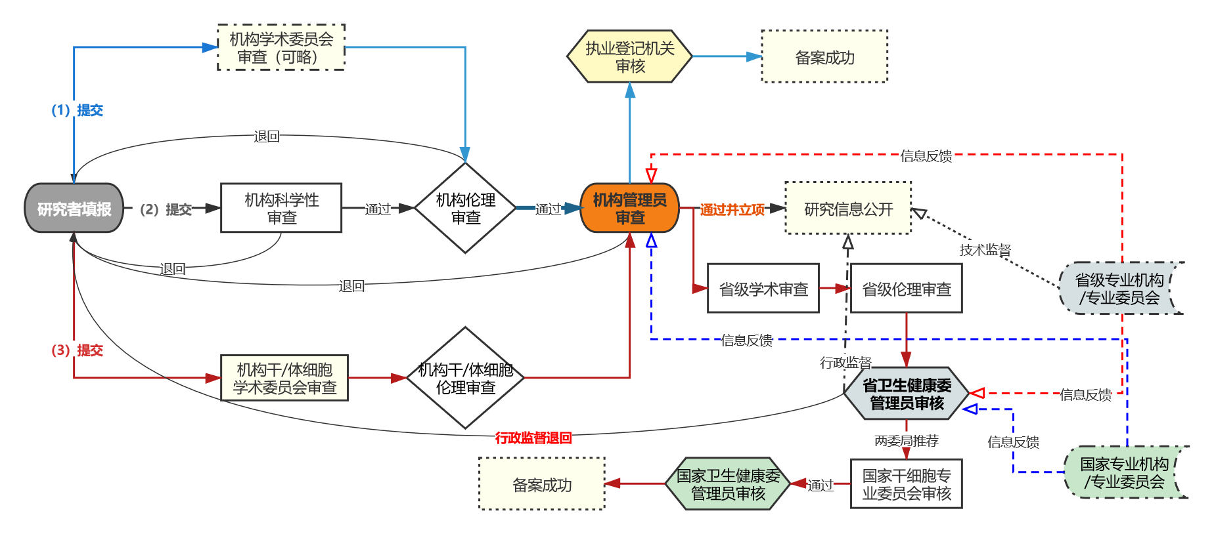
医学研究备案及信息上传流程
（1）GCP + 中医类研究者发起的临床研究
—2014年《临床研究项目管理办法》
（2）研究者发起的临床研究（非干/体细胞）
--2021年《医疗卫生机构开展研究者发起的临床研究管理办法（试行）》
（3）干/体细胞临床研究
--2015年《干细胞临床研究管理办法（试行）》
Notes:
这是卫健委和药监局共同印发的关于干细胞临床研究的管理办法，也要求

Slide 17
医学研究备案及信息上传流程
试点：一般医学研究项目备案-----医学研究信息上传
信息上传：研究者在系统登记，经医疗卫生机构科学性审查、伦理审查通过的研究者发起的临床研究，医疗机构对项目真实性审核，并予以立项确认。立项后经系统公开研究基本信息。
责任：机构主责，省级行政部门实施监督检查。
技术及行政监管：省级、国家级指定专业机构可以对机构审核通过的研究委托专家开展技术监督。将专业审查意见汇总形成总体建议反馈机构及对应的省级卫生健康行政部门。

Slide 18
03
操作要点

Slide 19
注册
专业机构/专业委员会
执业登记机关
医疗卫生机构
人员账号
账号：机构/委员会名称
账号：邮箱/手机
项目负责人
伦理委员会秘书
伦理委员会委员
学术委员会秘书
学术委员会委员
科学审查秘书
科学审查专家
账号：机关名称
账号：机构名称
由上一级行政机关的账号注册并授权
由省级卫生健康委员会注册并授权
由其执业登记机关的账号注册并授权
卫生机构由同级的卫生行政部门注册授权
由人员所在单位的账号注册并授权
特殊情况：伦理/学术委员会委员也可由所在委员会的秘书账号注册授权（涉及系统外单位人员）

Slide 20
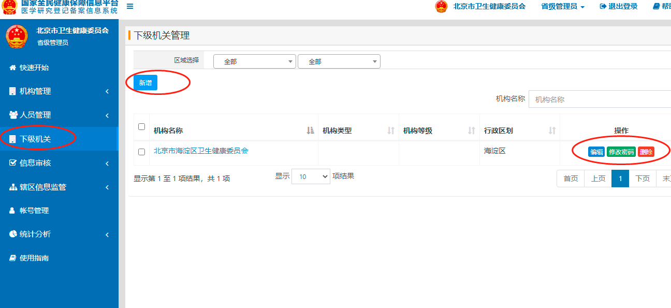
执业登记机关
账号：机关名称
由上一级行政机关的账号注册并授权、
重置下级机关密码

Slide 21
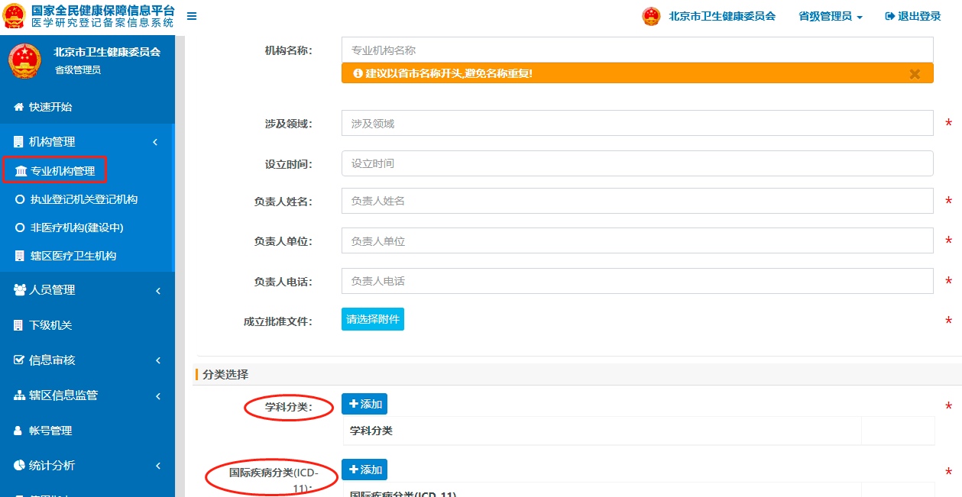
专业机构/专业委员会
账号：机构/委员会名称
由省级卫生健康委员会注册并授权

Slide 22
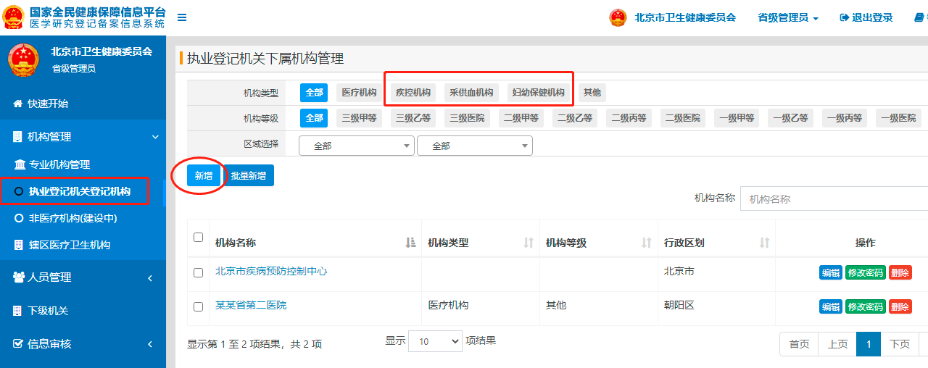
医疗卫生机构
账号：机构名称
由其执业登记机关的账号注册并授权
卫生机构由同级的卫生行政部门注册授权

Slide 23
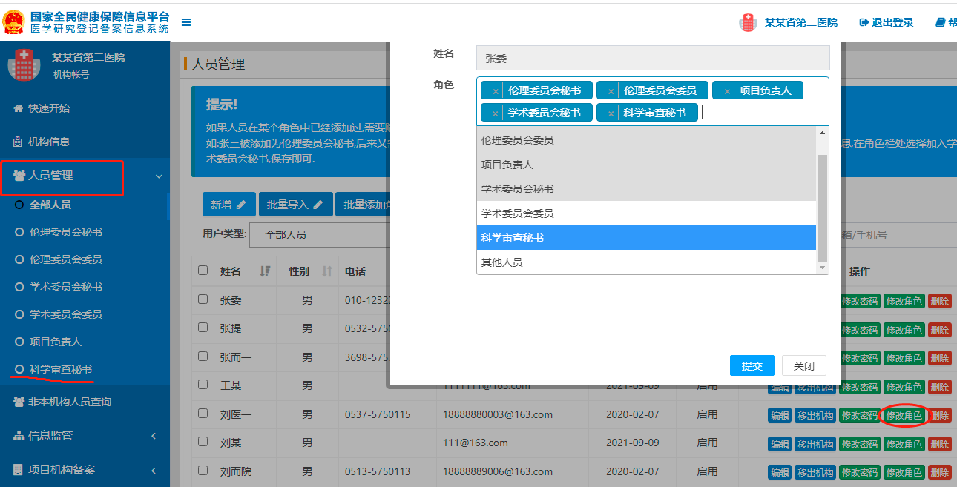
人员账号
账号：邮箱或手机
由所在单位账号注册授权

Slide 24
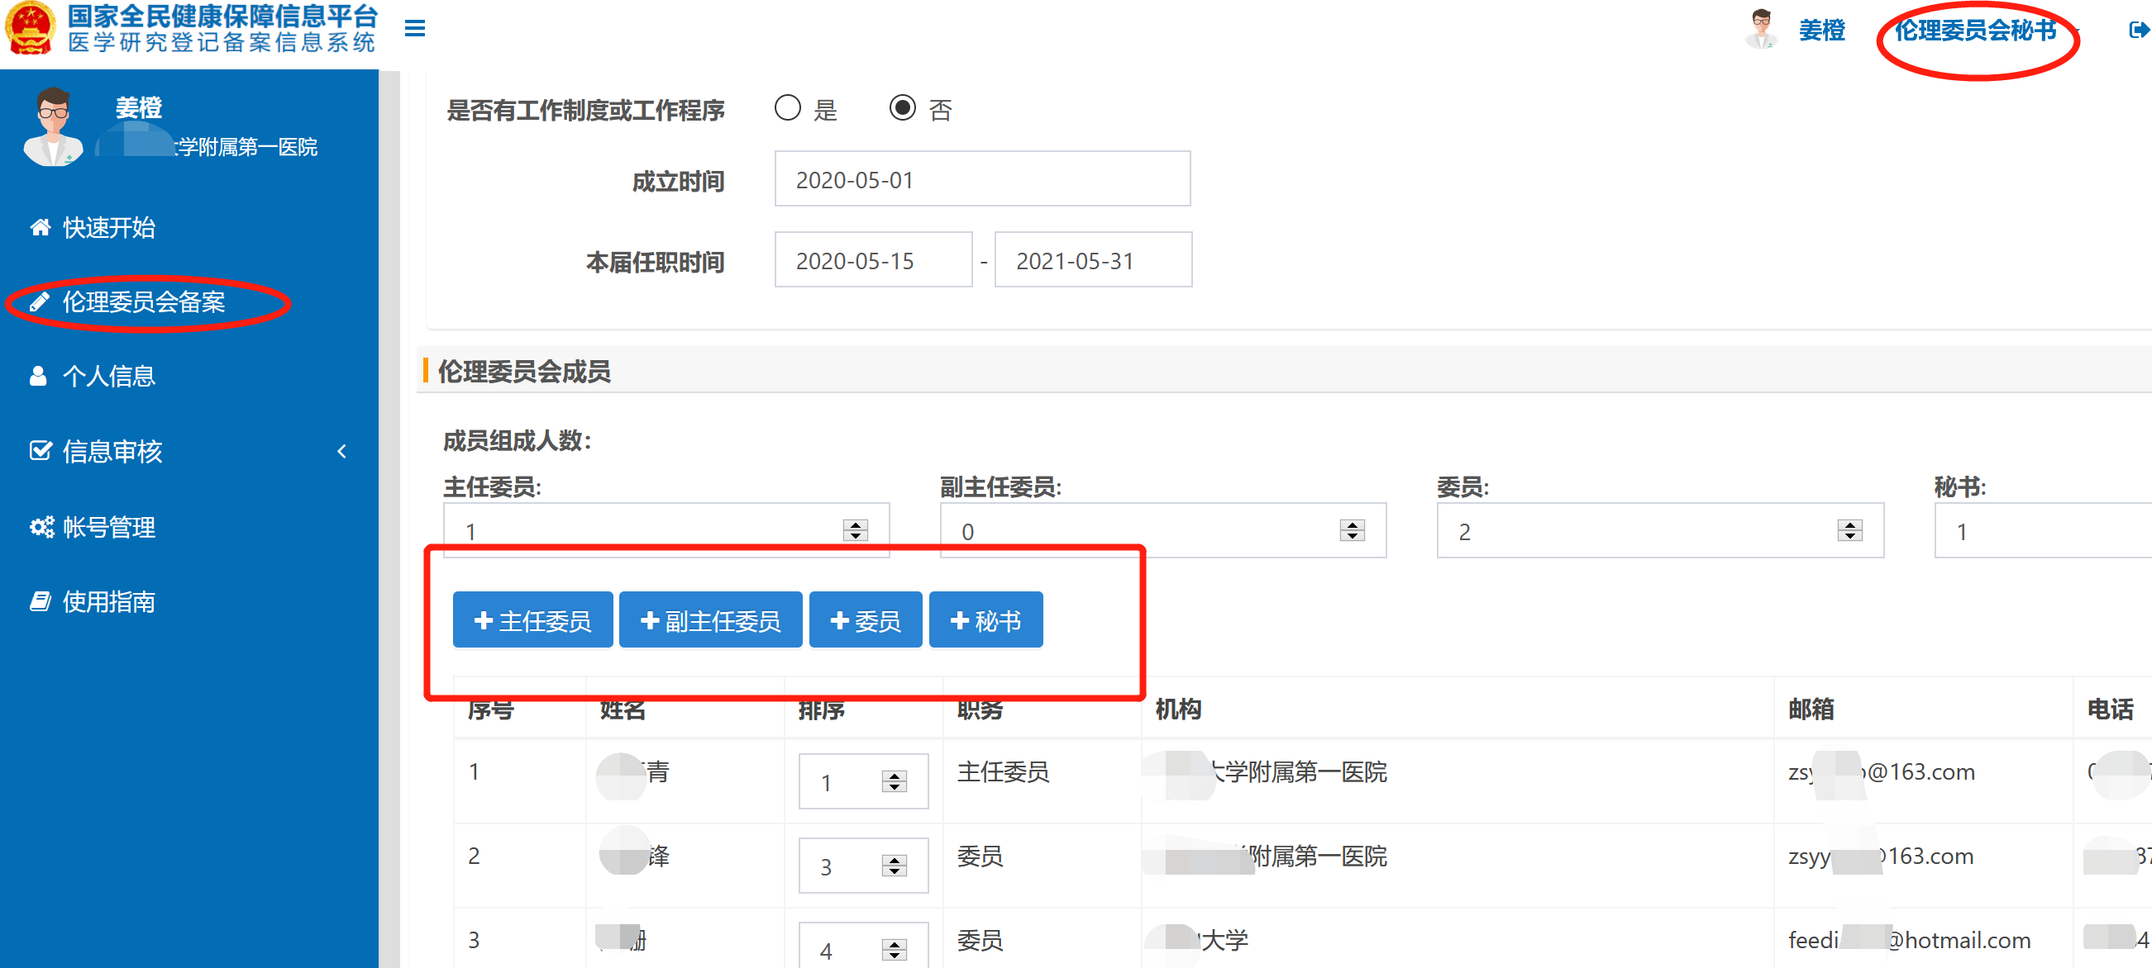
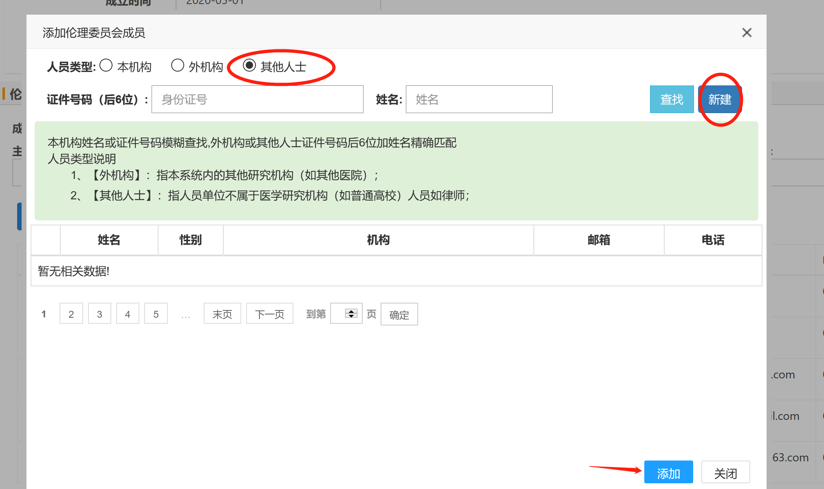
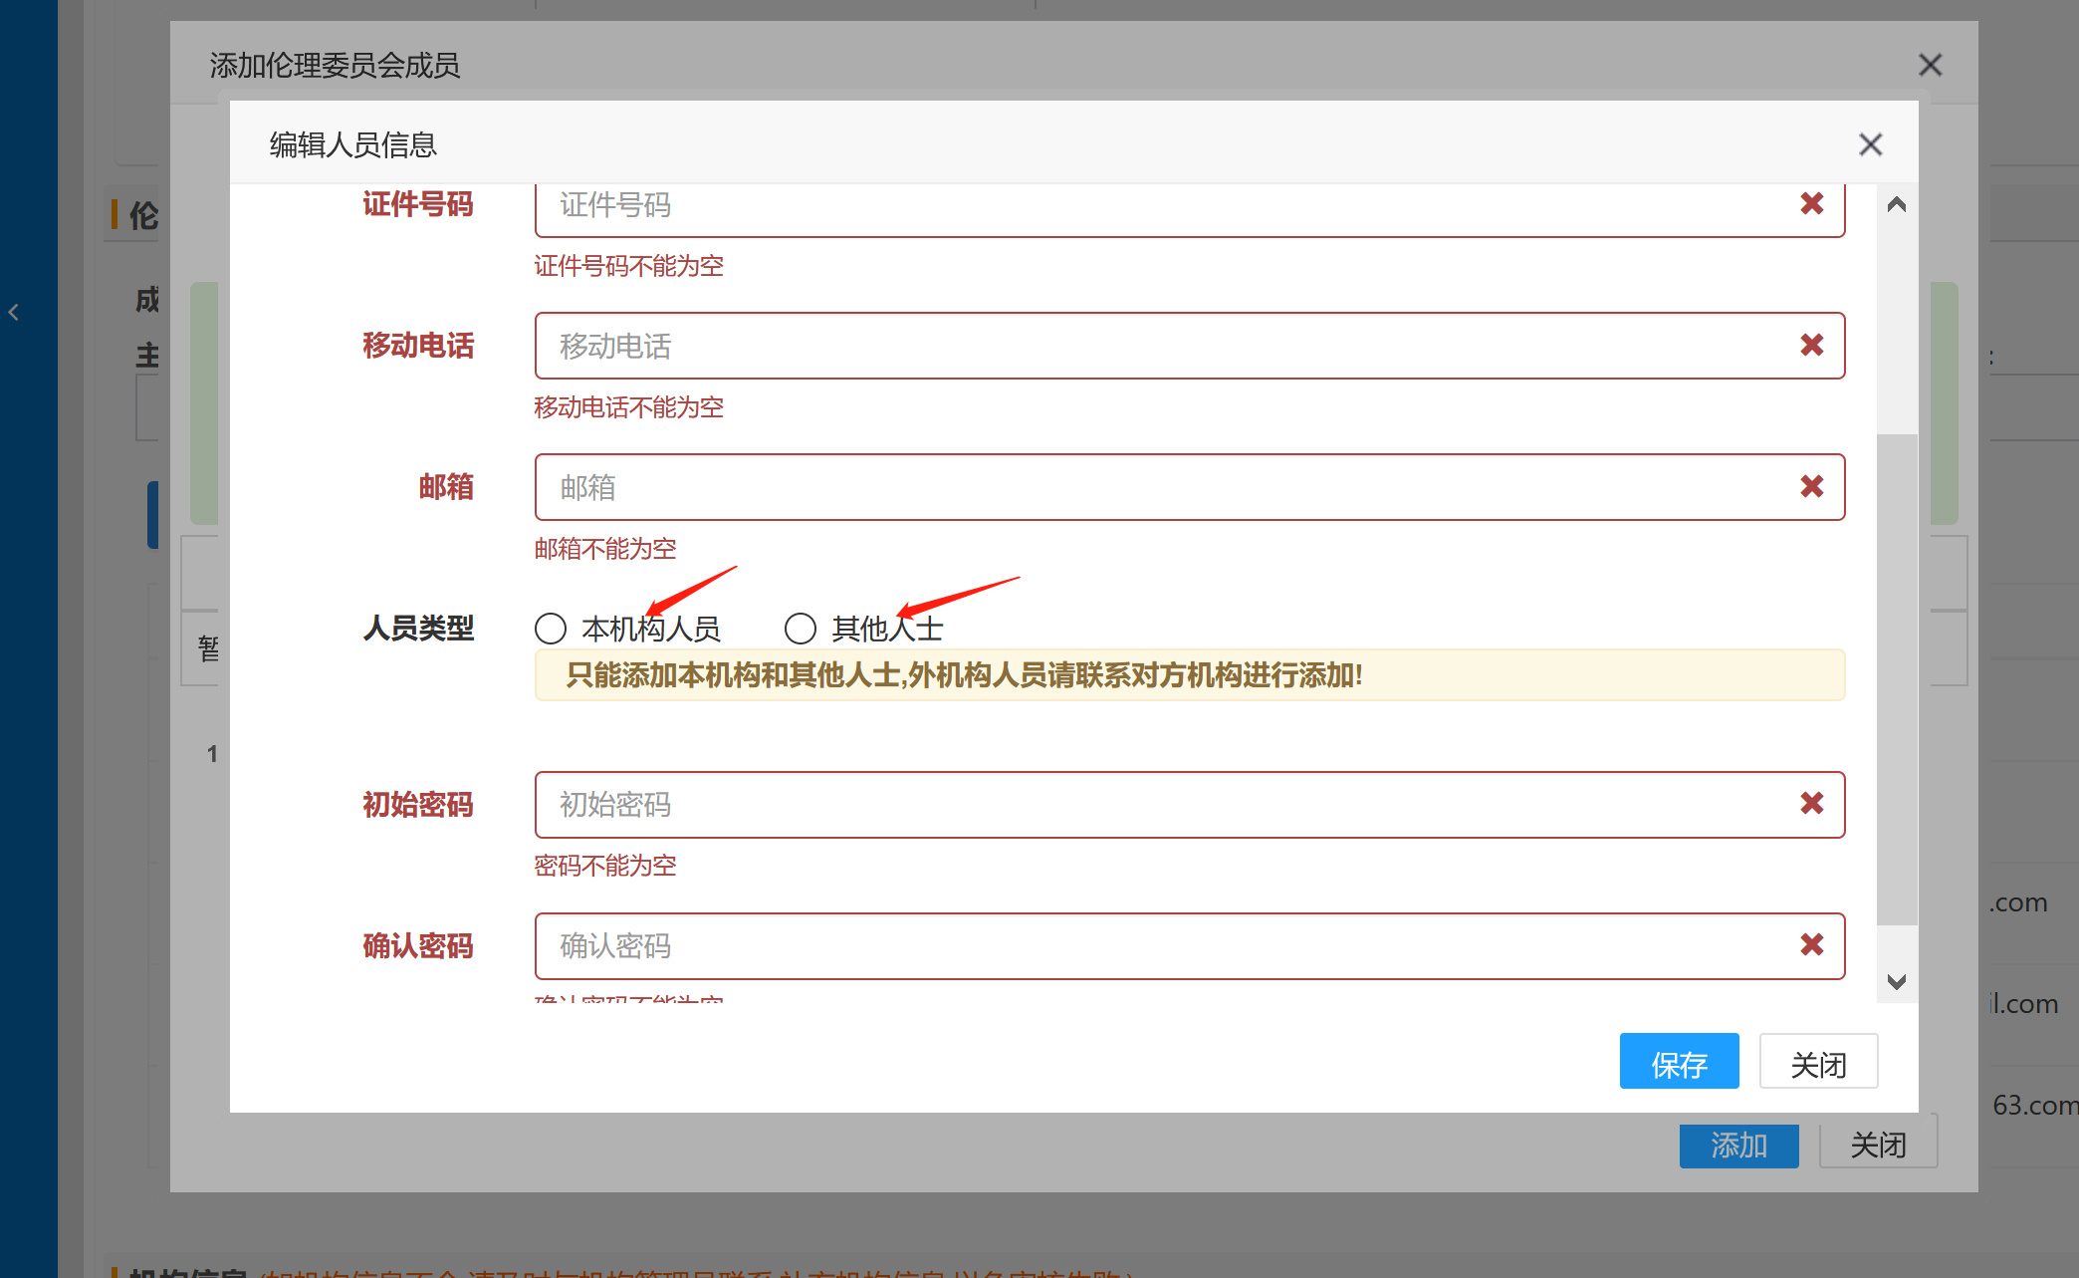
非机构伦理/学术委员会委员账号
账号：邮箱或手机
由所在委员会秘书账号注册授权
个人通过邮箱找回密码

Slide 25
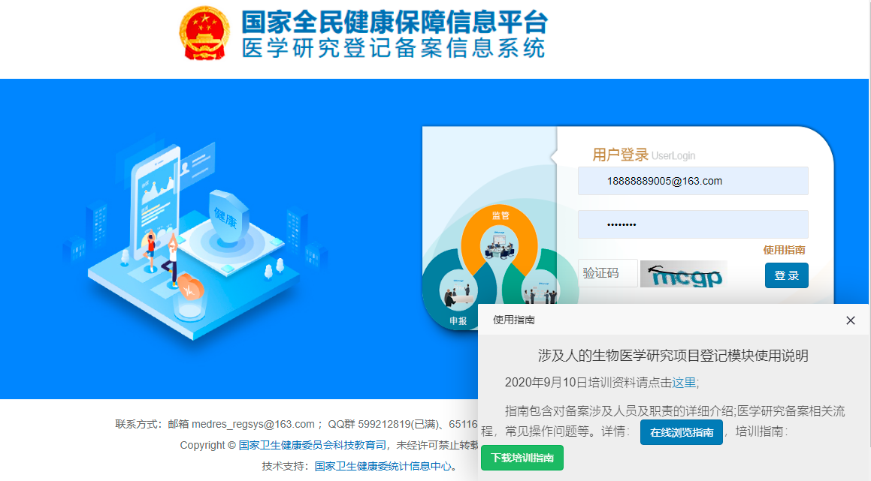
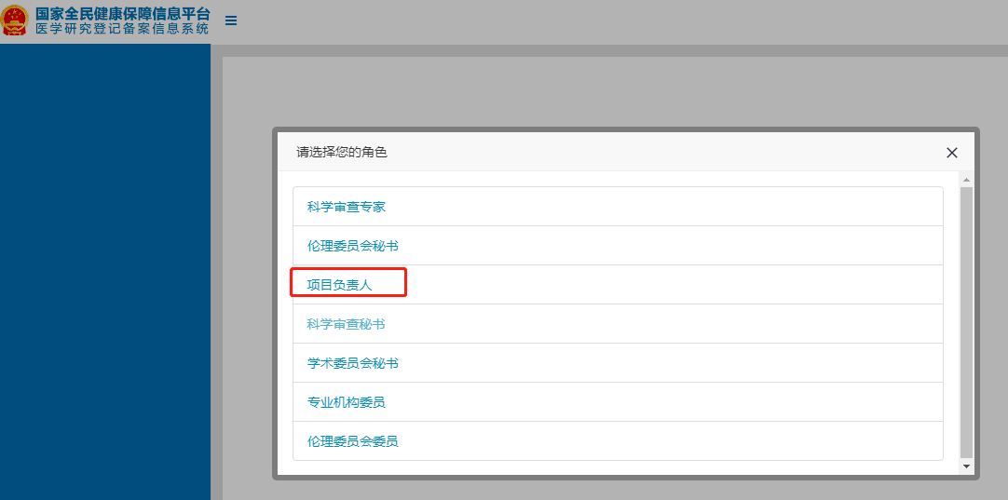
项目信息填报
项目负责人手机或邮箱登录

Slide 26
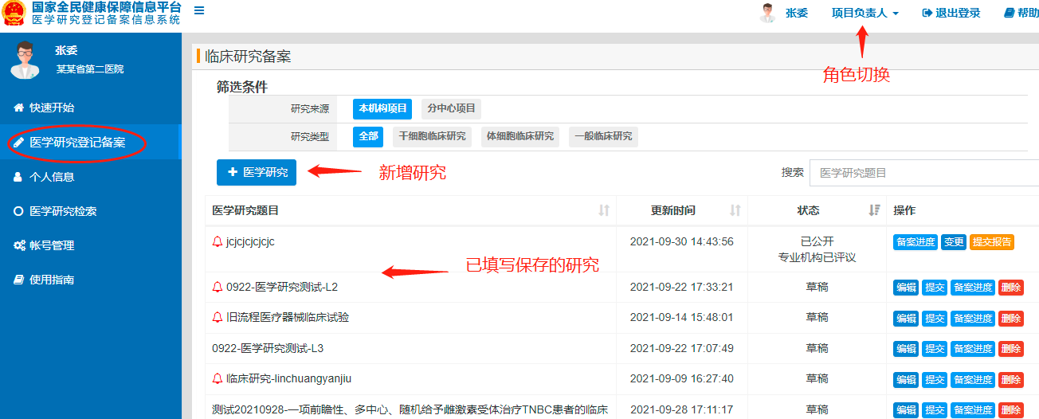
1.完善个人信息
2.研究信息填报

Slide 27
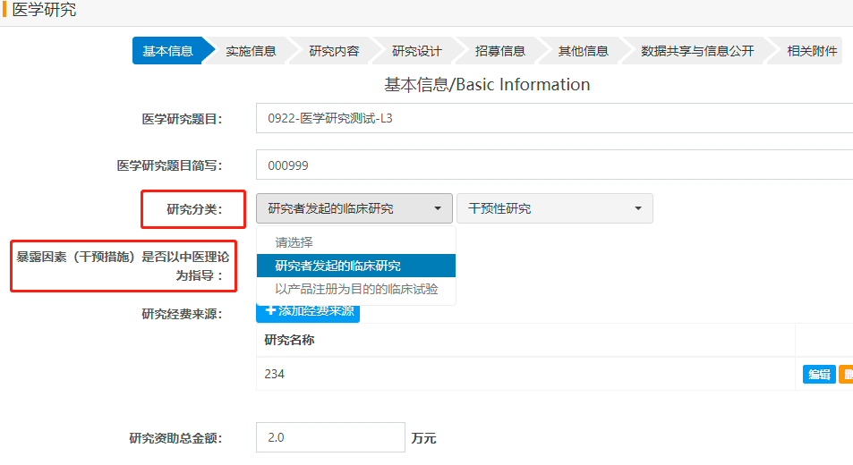
涉及人的生物医学研究项目均需要在系统登记
研究分类、是否中医理论为指导：请准确选择，为机构审查要点，决定研究的后续流程。

Slide 28
（1）GCP + 中医类研究者发起的临床研究
—2014年《临床研究项目管理办法》
（2）研究者发起的临床研究（非干/体细胞）
--2021年《医疗卫生机构开展研究者发起的临床研究管理办法（试行）》
（3）干/体细胞临床研究
--2015年《干细胞临床研究管理办法（试行）》

Slide 29
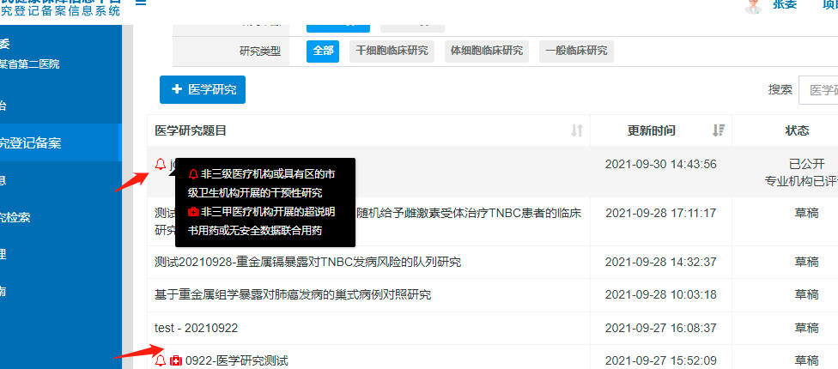
第十一条：干预性研究一般由三级医疗机构、设区的市级及以上卫生机构牵头开展，其他医疗卫生机构可以参与干预性研究。
第十二条：当同时满足下列条件时，可以超出上述范围开展干预性研究。
（一）在临床研究管理体系完备的三级甲等医院或与之具有相同医疗技术水平和医疗保障能力的医院开展。

Slide 30
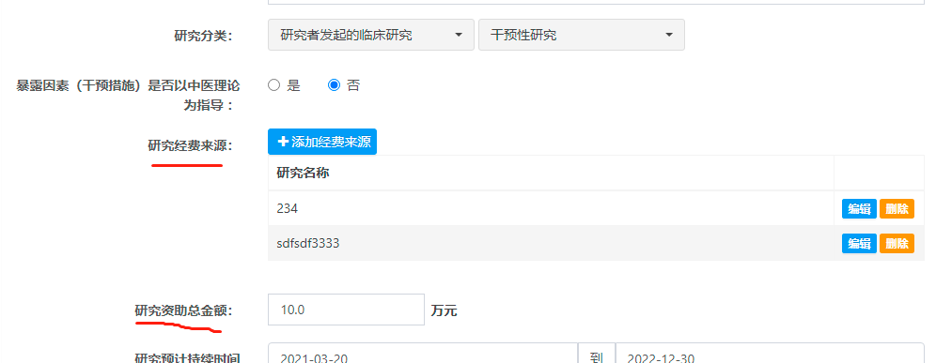
添加经费来源
可添加多个
研究资助总金额：指针对本次登记备案的临床研究投入的总经费，不一定等于资助计划立项金额的合计。

Slide 31
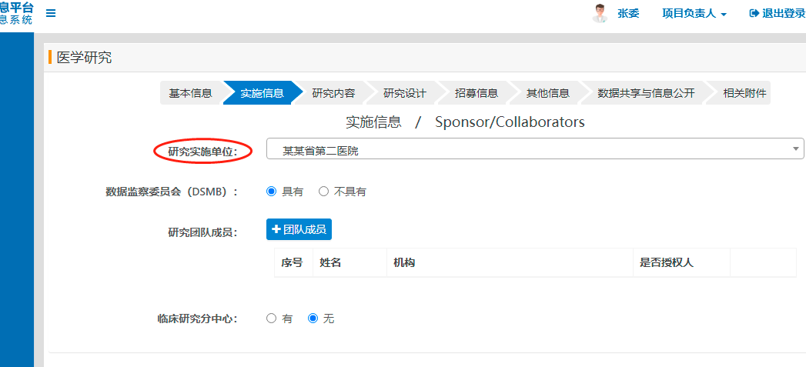
项目实施单位：默认为研究负责人所在单位，跨单位的负责人也可选择其他实施单位
一旦选择实施单位并提交，不能修改
项目将直接提交至实施单位

Slide 32
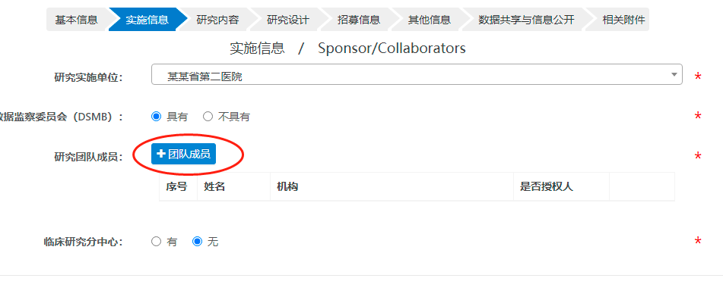
本机构人员：已注册人员，直接简单搜索选取；未注册人员先联系机构管理员注册
外机构人员：已注册人员，身份证后6位及姓名检索选择；未注册人员联系成员所在机构管理员注册
其他人员：系统已添加的人员，身份证后6位及姓名检索选择；新增人员可直接填写信息

Slide 33
第十一条：研究性干预措施为临床干预措施的，应当建立多学科研究团队，成员必须包括具备相应执业资格的医师，研究过程中涉及的医学判断、临床决策应当由其作出，原则上主要研究者须具备相应的医师执业资格。

Slide 34
添加团队成员
添加分中心

Slide 35
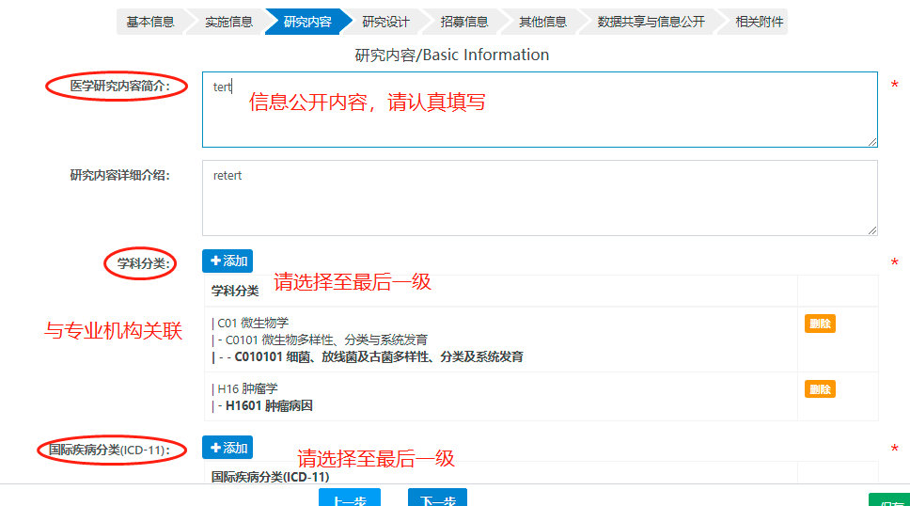

Slide 36
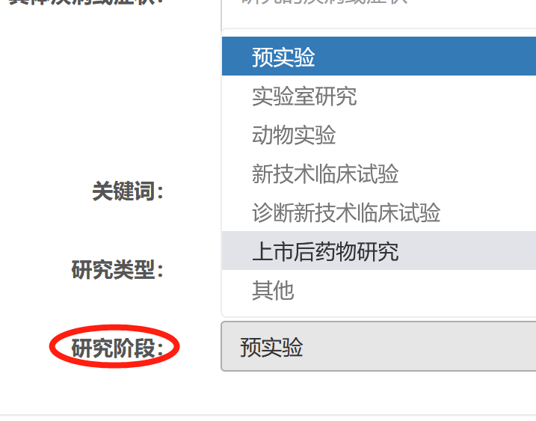
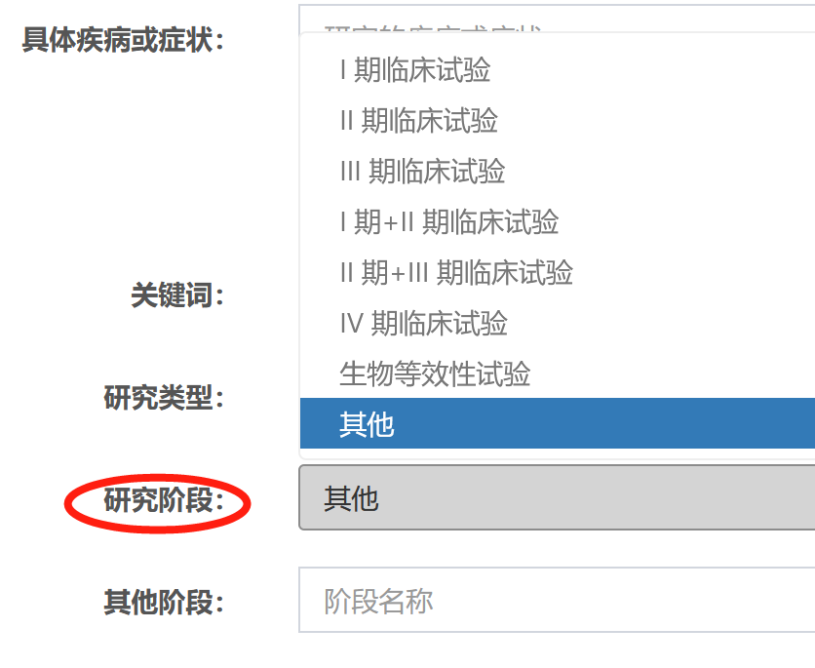
研究者发起的临床研究
注册为目的临床研究

Slide 37
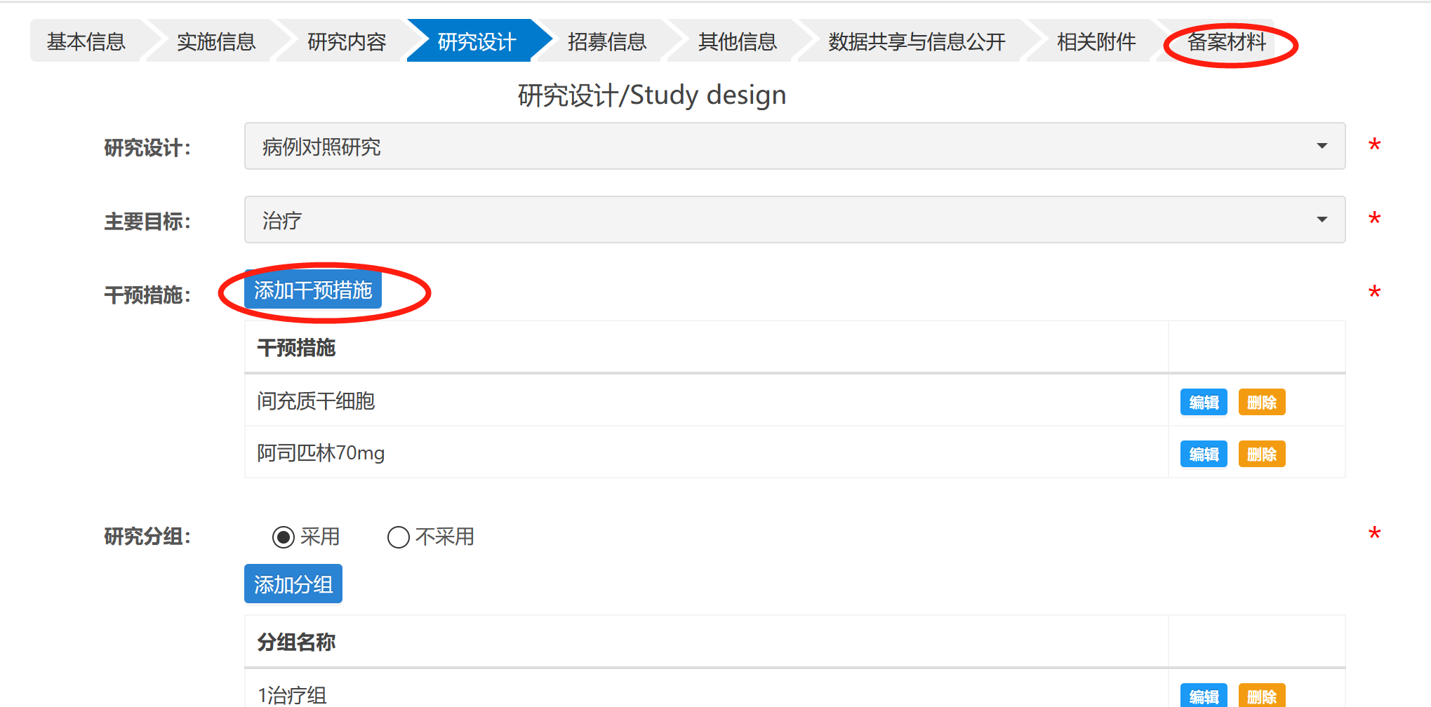
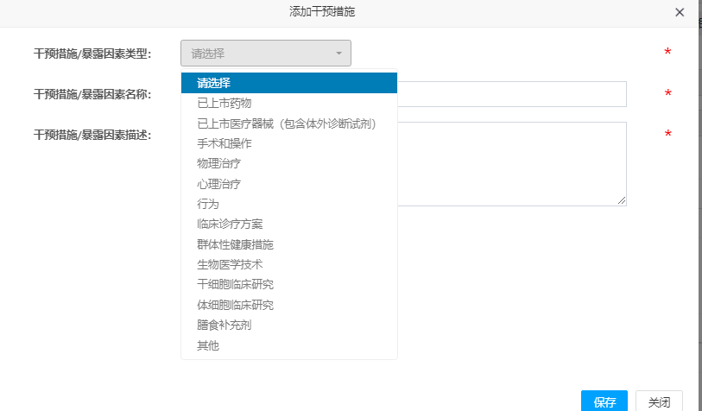
如干预措施：干细胞、体细胞
须填写备案材料
须同时提交机构（干细胞/体细胞）备案材料
备案路径改变
观察性研究—暴露因素
干预措施—暴露因素类型：对应办法要求

Slide 38
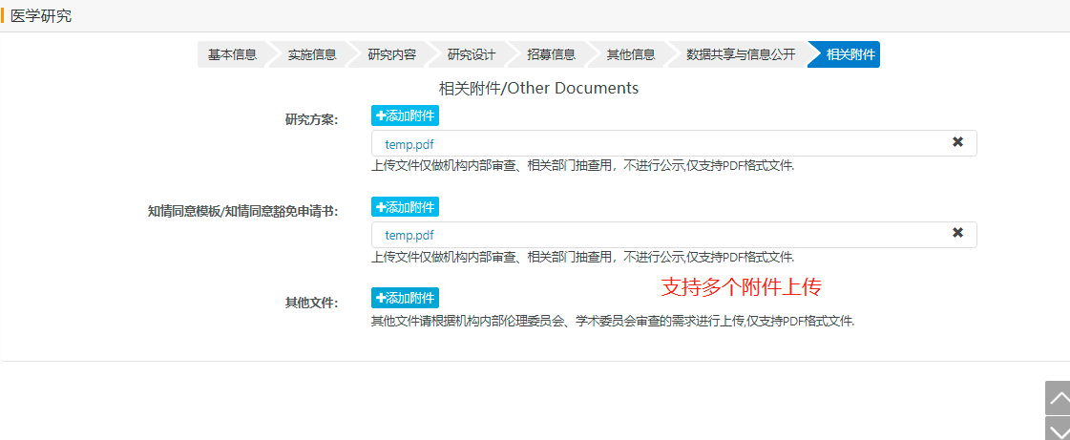

Slide 39
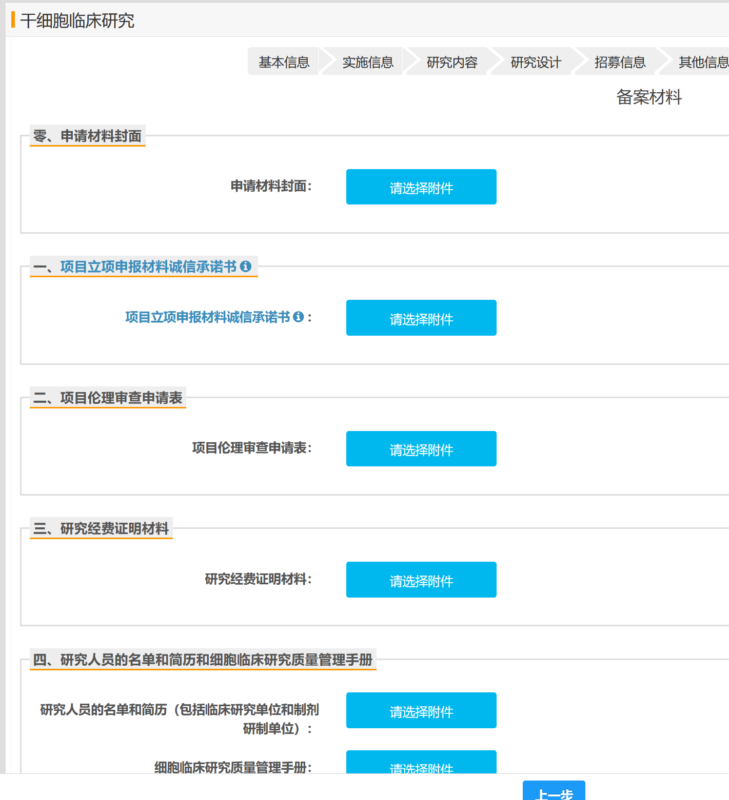
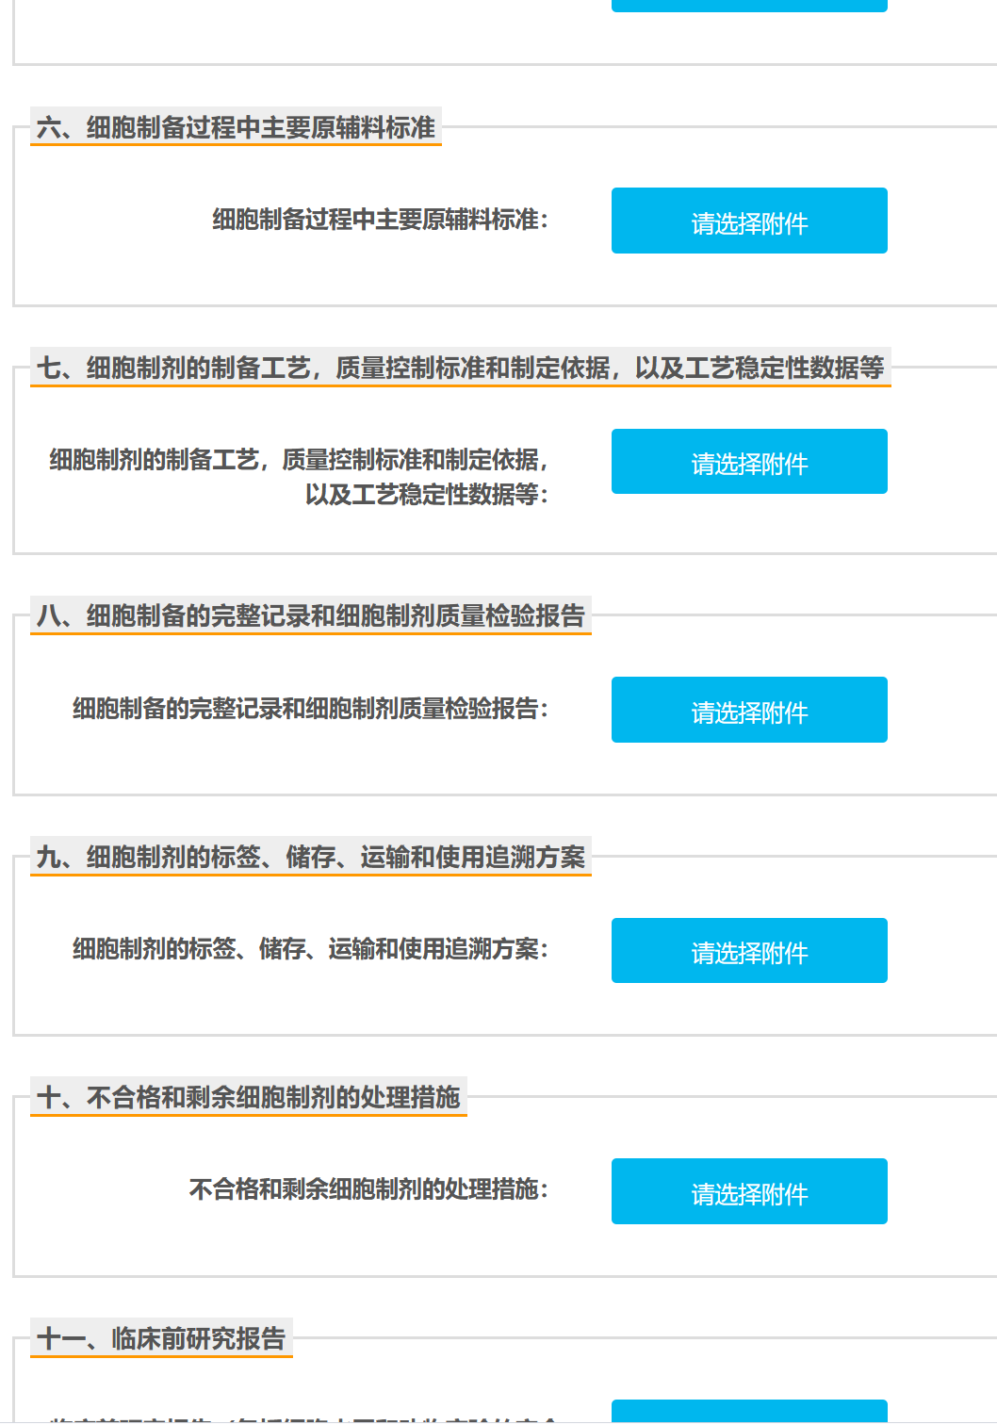
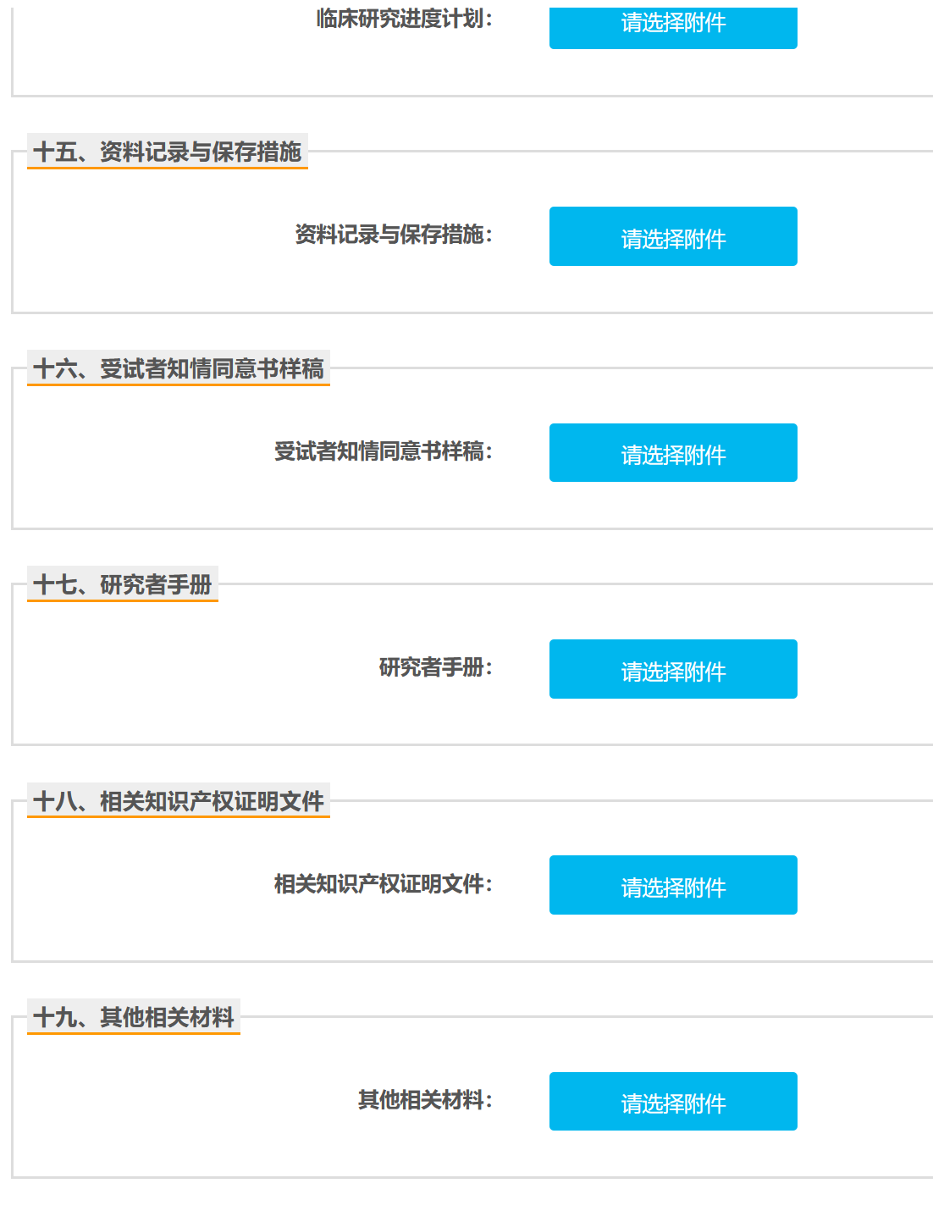
以PDF的形式按照要求上传
盖章签字页需要完整
干细胞/体细胞项目备案材料：19个
耐心！耐心！耐心！

Slide 40
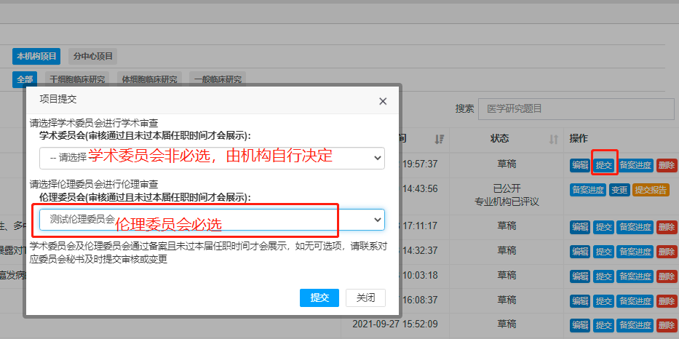
项目提交
（1）GCP + 中医类研究者发起的临床研究
—2014年《临床研究项目管理办法》

Slide 41
（2）研究者发起的临床研究（非干/体细胞）
--2021年《医疗卫生机构开展研究者发起的临床研究管理办法（试行）》

Slide 42
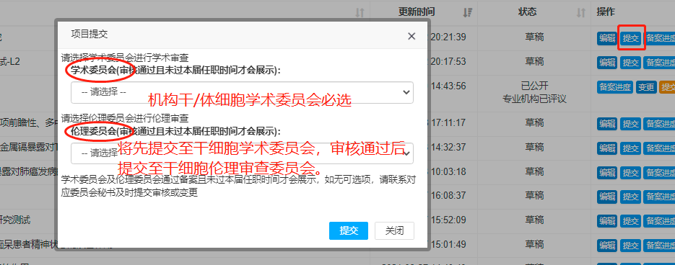
（3）干/体细胞临床研究
--2015年《干细胞临床研究管理办法（试行）》
PS:干/体细胞临床研究备案必须和机构备案同时提交.
机构学术委员会必选
先学术---伦理

Slide 43
科学性审核
专家管理：可查询系统内全部专家，并发出入库邀请。
专家同意后，可作为今后项目的线上评议专家。

Slide 44
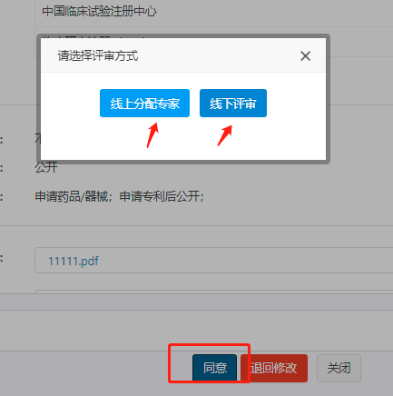
项目审核：形式审查---分配专家
可选择线上分配专家评议，或线下组织

Slide 45
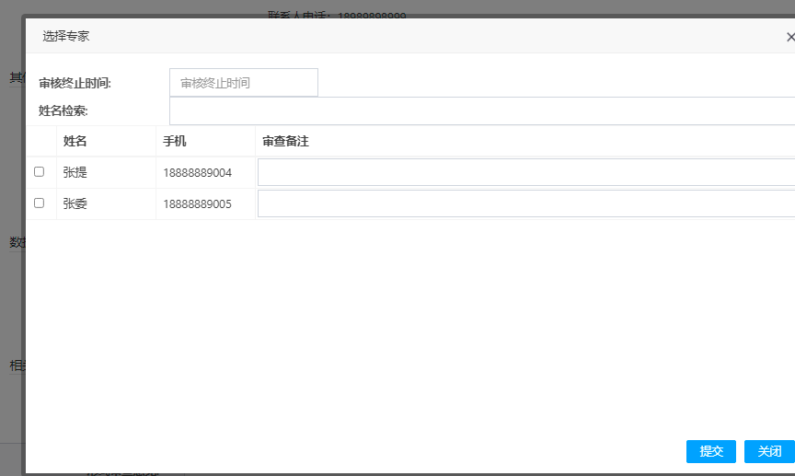
线上分配专家（科学性审查秘书）
可选择已同意入库的专家----提交
线下评议此处可略

Slide 46
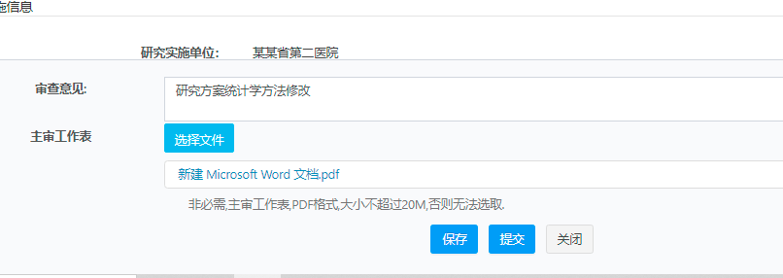
线上评议（科学性审查专家）
线下评议此处可略

Slide 47
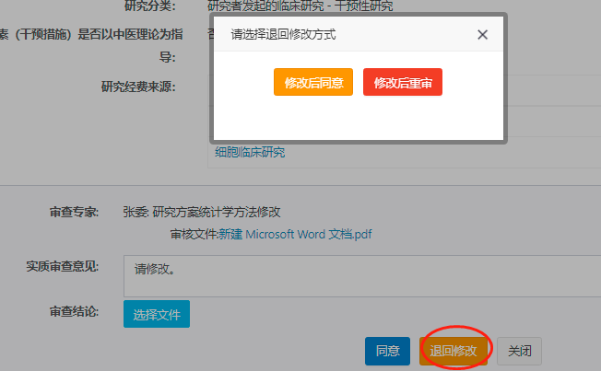
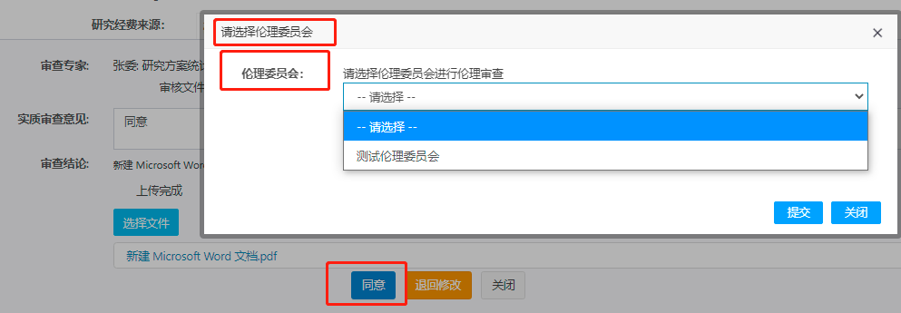
实质审查（科学性审查秘书）

Slide 48
伦理审查（学术审查操作相同）
形式审查：伦理秘书审查项目信息的完整性、准确性；分配至委员评审（可线下）
实质审查：秘书进行伦理实质审查，上传伦理批件

Slide 49
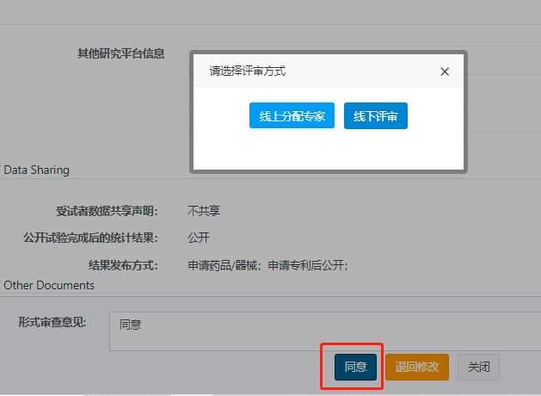
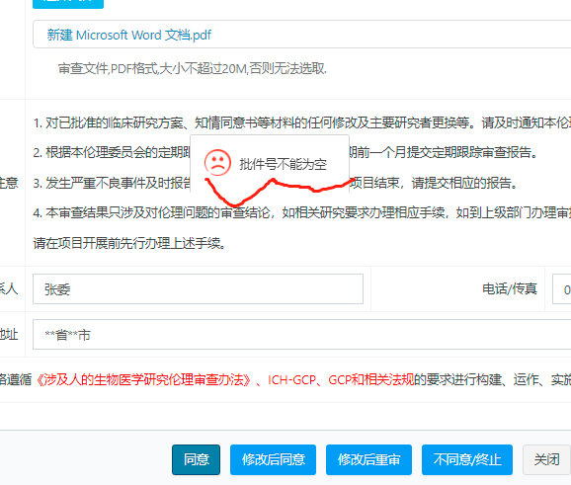
形式审查---分配专家---审核项目（委员，可线下）---实质审查---提交到机构账号
形式审查
实质审查

Slide 50
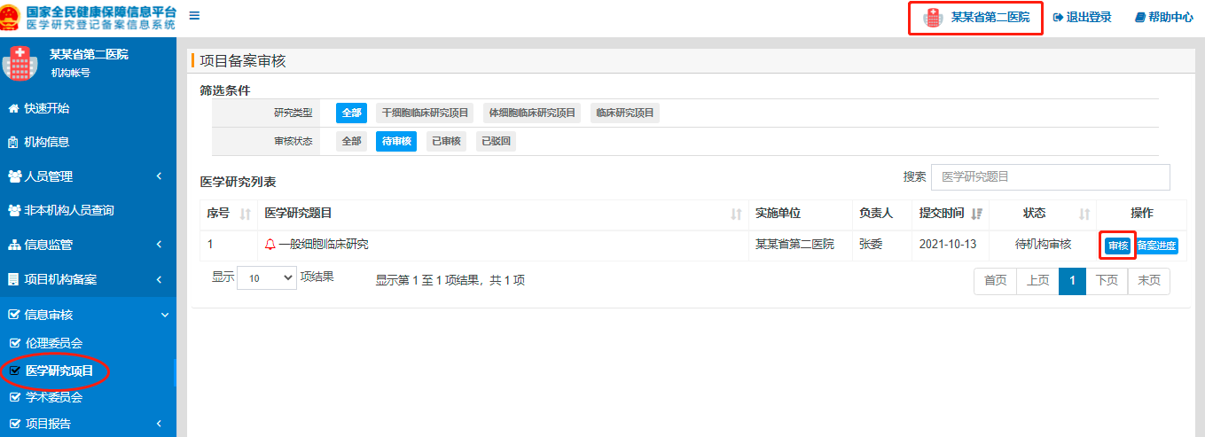
机构审核

Slide 51
（2）研究者发起的临床研究（非干/体细胞）
--2021年《医疗卫生机构开展研究者发起的临床研究管理办法（试行）》
机构立项—信息公开
（系统内所有研究者可检索）

Slide 52
专业机构/专业委员会技术监督
（2）研究者发起的临床研究（非干/体细胞）
--2021年《医疗卫生机构开展研究者发起的临床研究管理办法（试行）》
对机构立项已公开的项目，专业机构或专业委员会 可进行技术监管，提供技术意见----反馈机构及省级卫生健康行政部门。
Notes:
操作上与科学性审查或伦理审查等相似。

Slide 53
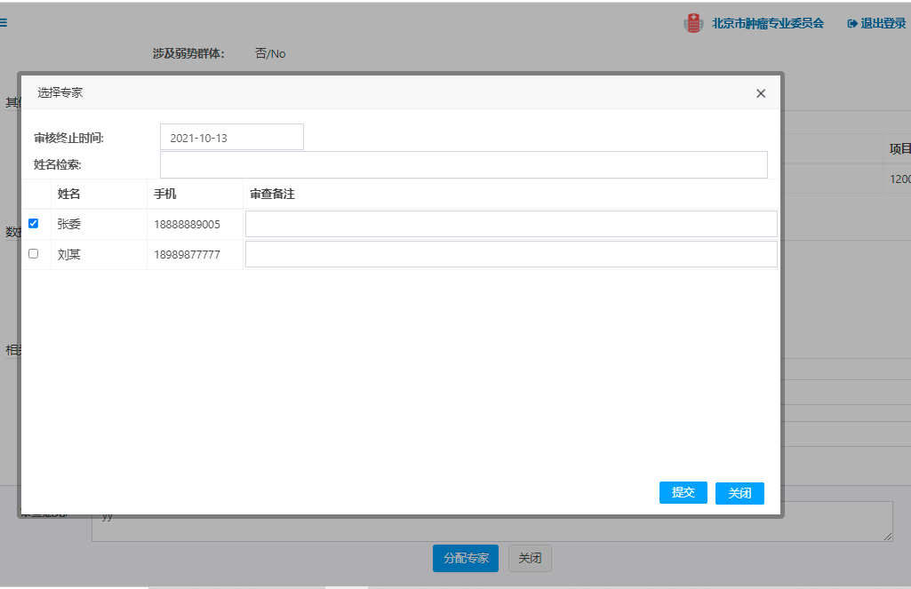
1. 专业机构--分配专家
2.专业机构委员—评议
Notes:
操作上与科学性审查或伦理审查等相似。

Slide 54
3. 专业机构—反馈评议结论 –省级卫生健康委+机构

Slide 55
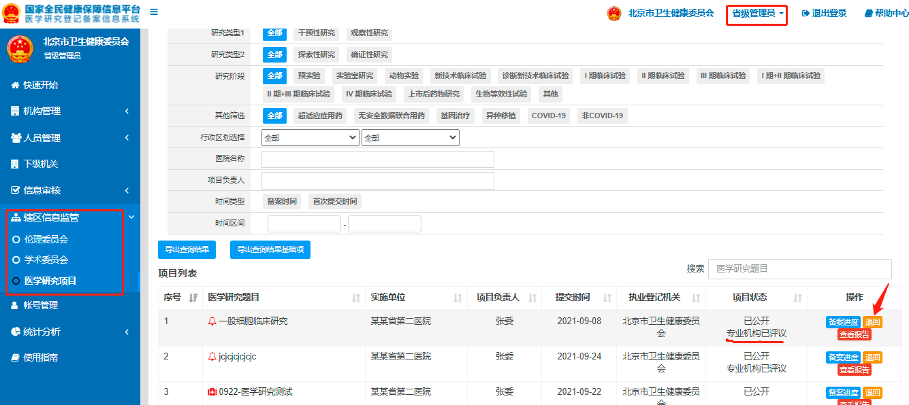
4. 省级卫生健康委—可参考技术监管意见决定是否退回研究
Notes:
技术监管部门不具有驳回项目的权限；
项目驳回仅在省级卫生健康行政部门和机构。

Slide 56
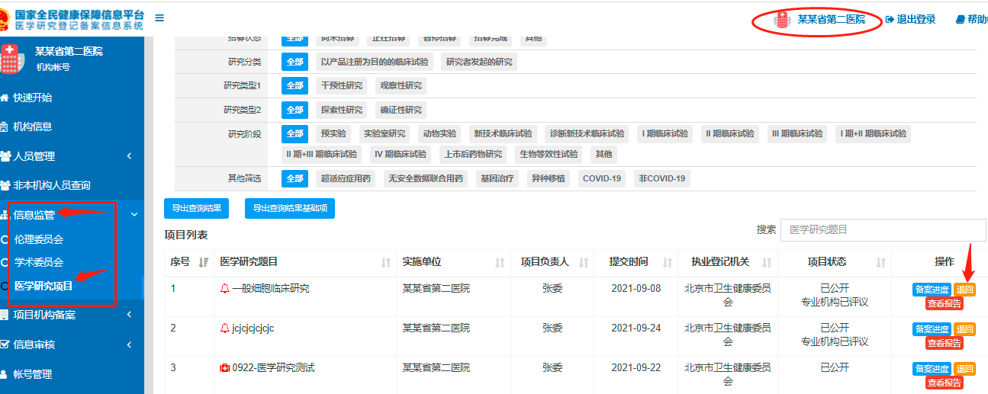
4. 机构管理员---可查询专业机构反馈意见，可主动退回研究
退回时，机构可选择“退回修改后重审”或“退回修改后机构审核”
Notes:
修改后重申：需要研究者修改后，重新进行科学性审查、伦理审查、机构审查这些全部流程；
修改后机构审核：研究者修改后直接提交至机构审核。

Slide 57
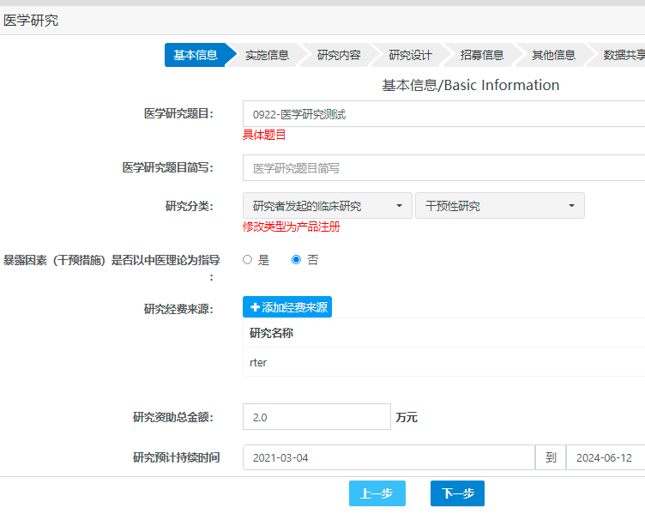
5. 研究者---被退回项目可按照标红内容修改，再次提交
一旦信息上传或备案的路径改变，则必须重新审核
Notes:
例如：如果从研究者发起的临床研究，变成了产品注册为目的的临床试验，备案路径改变了，则必须重新审核。

Slide 58
执业登记机关审核—备案
（1）GCP + 中医类研究者发起的临床研究
—2014年《临床研究项目管理办法》
项目备案完成

Slide 59
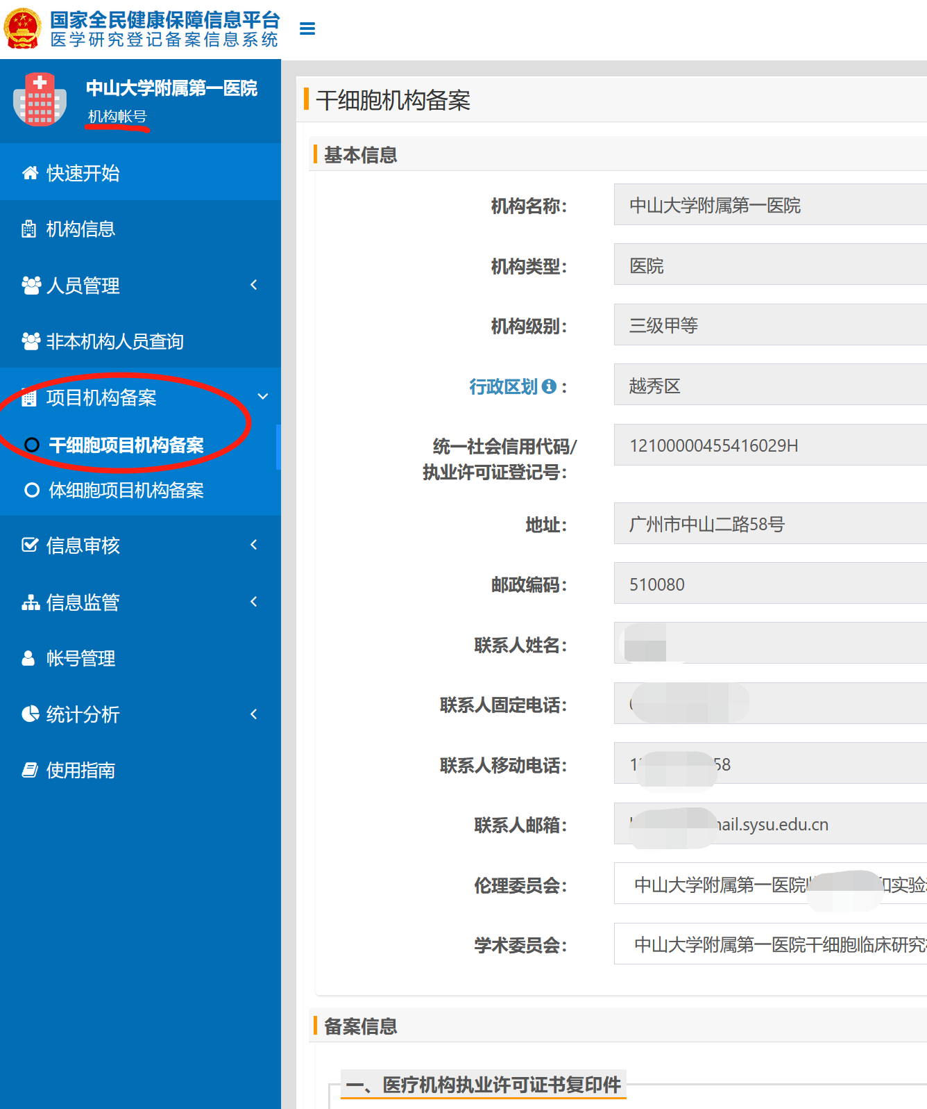
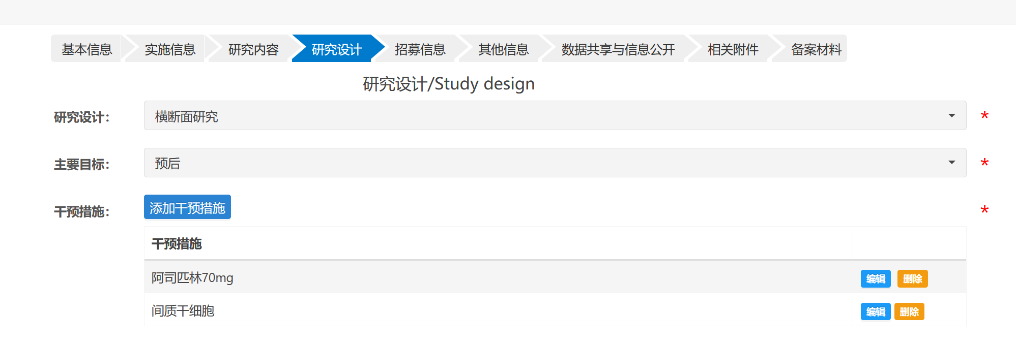
干细胞临床研究项目提交
机构填报+项目负责人填报
机构备案
（机构管理员账号完成）
项目备案
（项目负责人账号完成）
机构首次提交干细胞临床研究项目至上级备案，必须和干细胞项目机构备案一同提交，一同审核
机构备案通过后，后续干细胞项目可单独提交

Slide 60
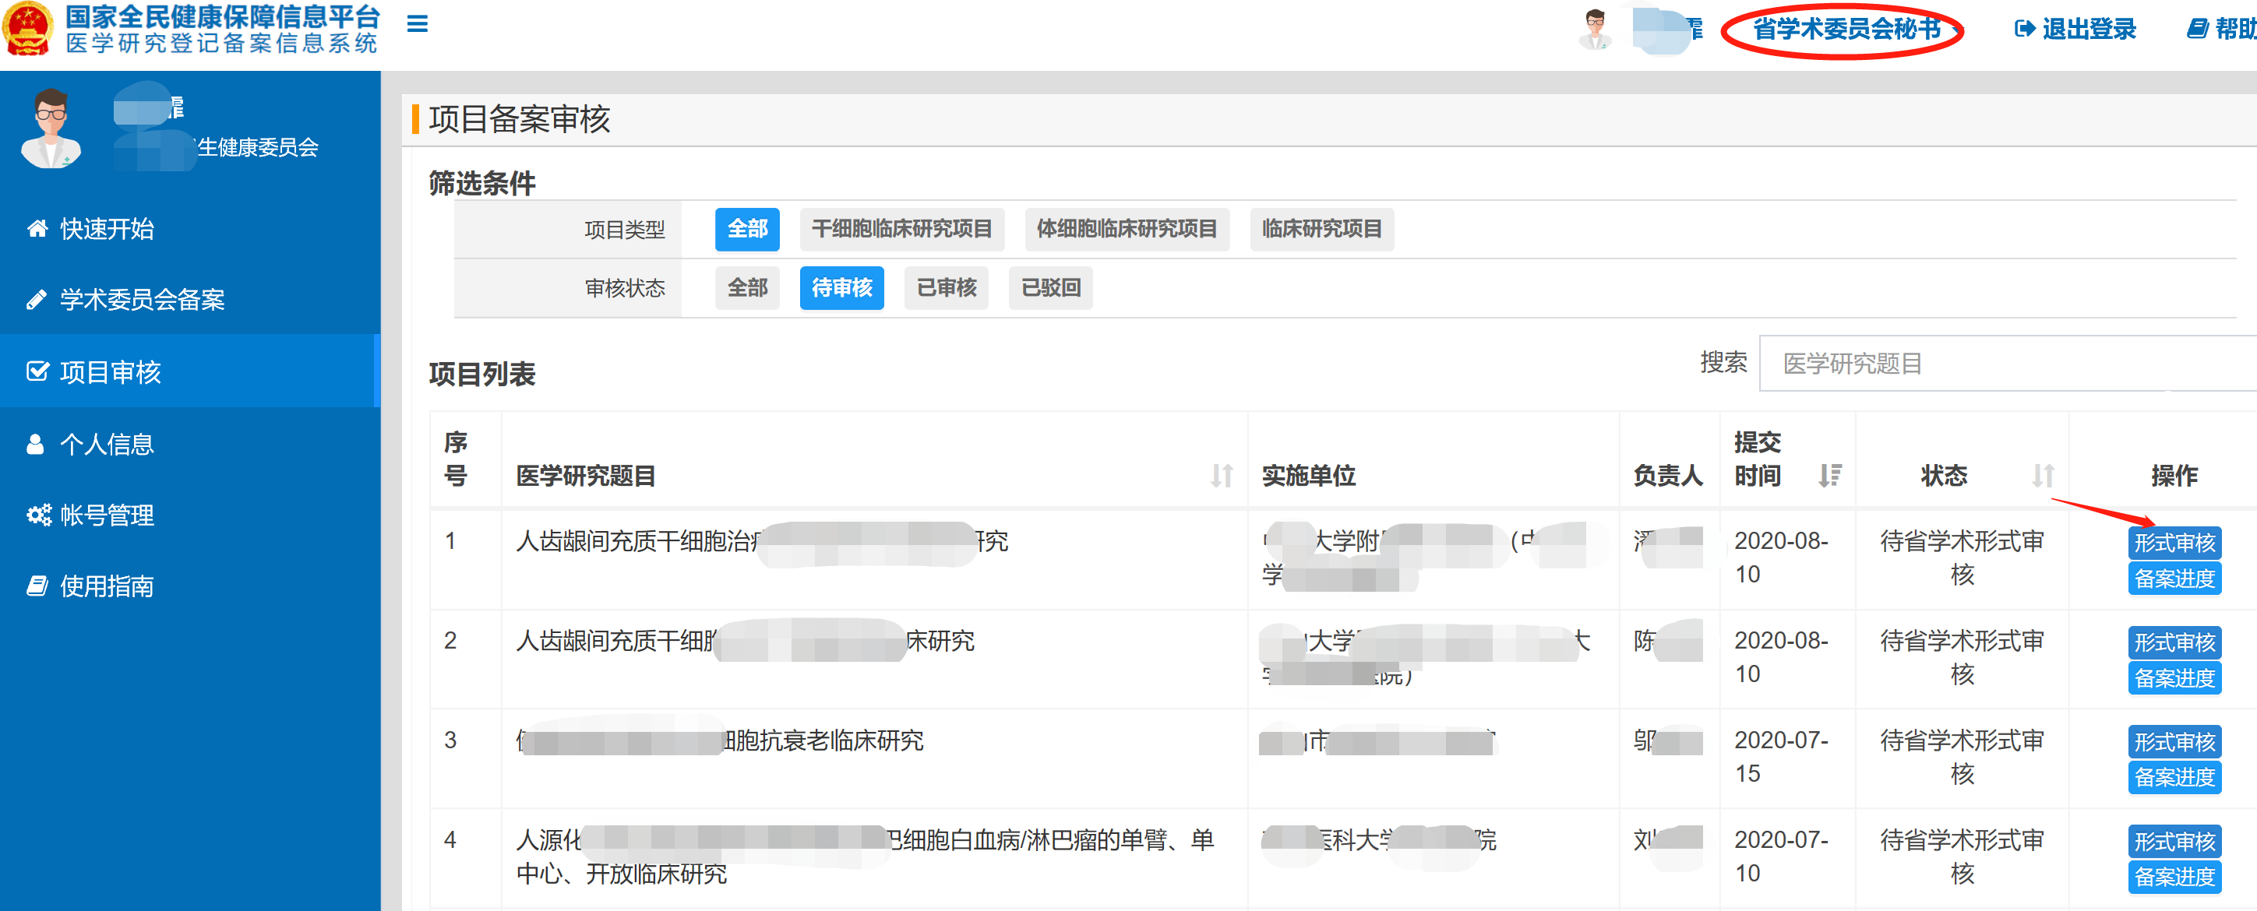
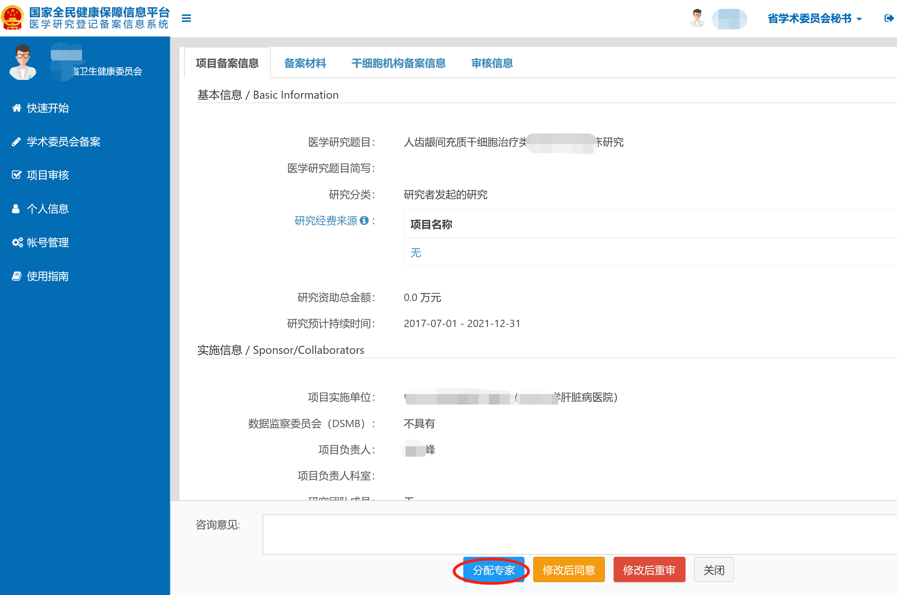
干细胞/体细胞临床研究项目提交省卫健委
1.省级学术审查
形式审核
学术实质审核
流程同机构学术/伦理审查流程

Slide 61
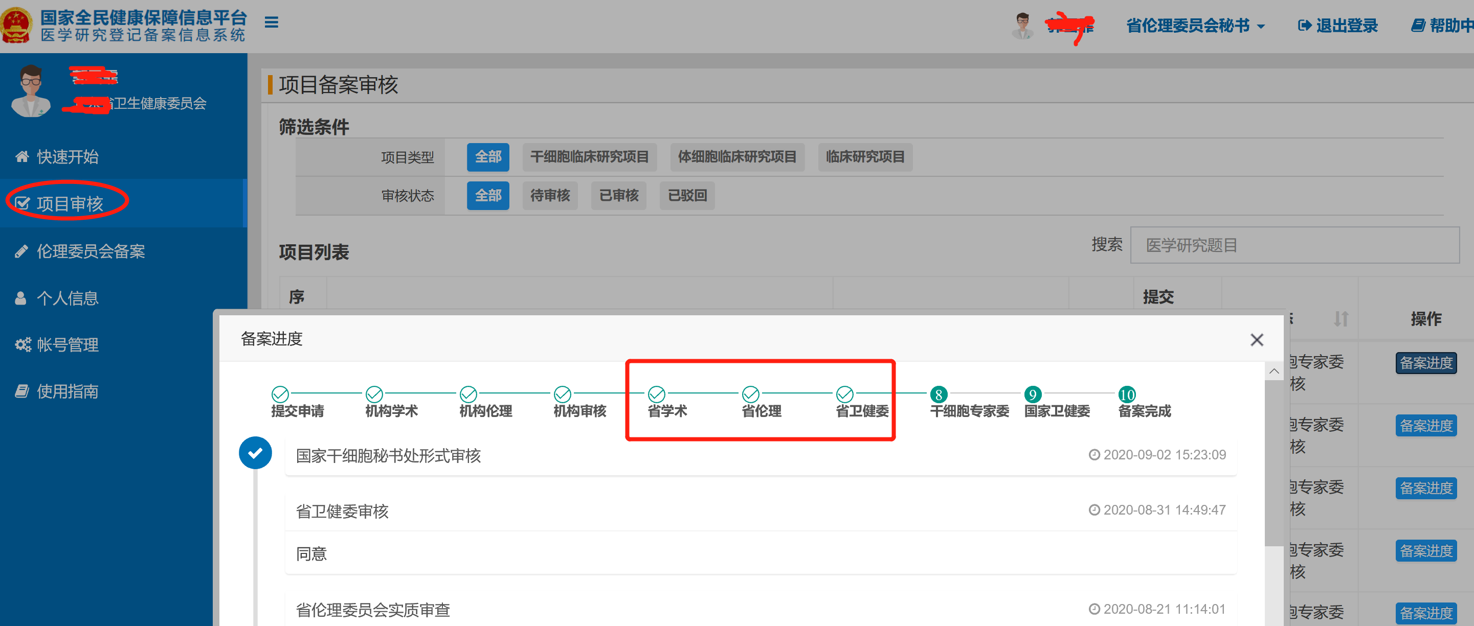
2.省级伦理审查
形式审核
伦理实质审核

Slide 62
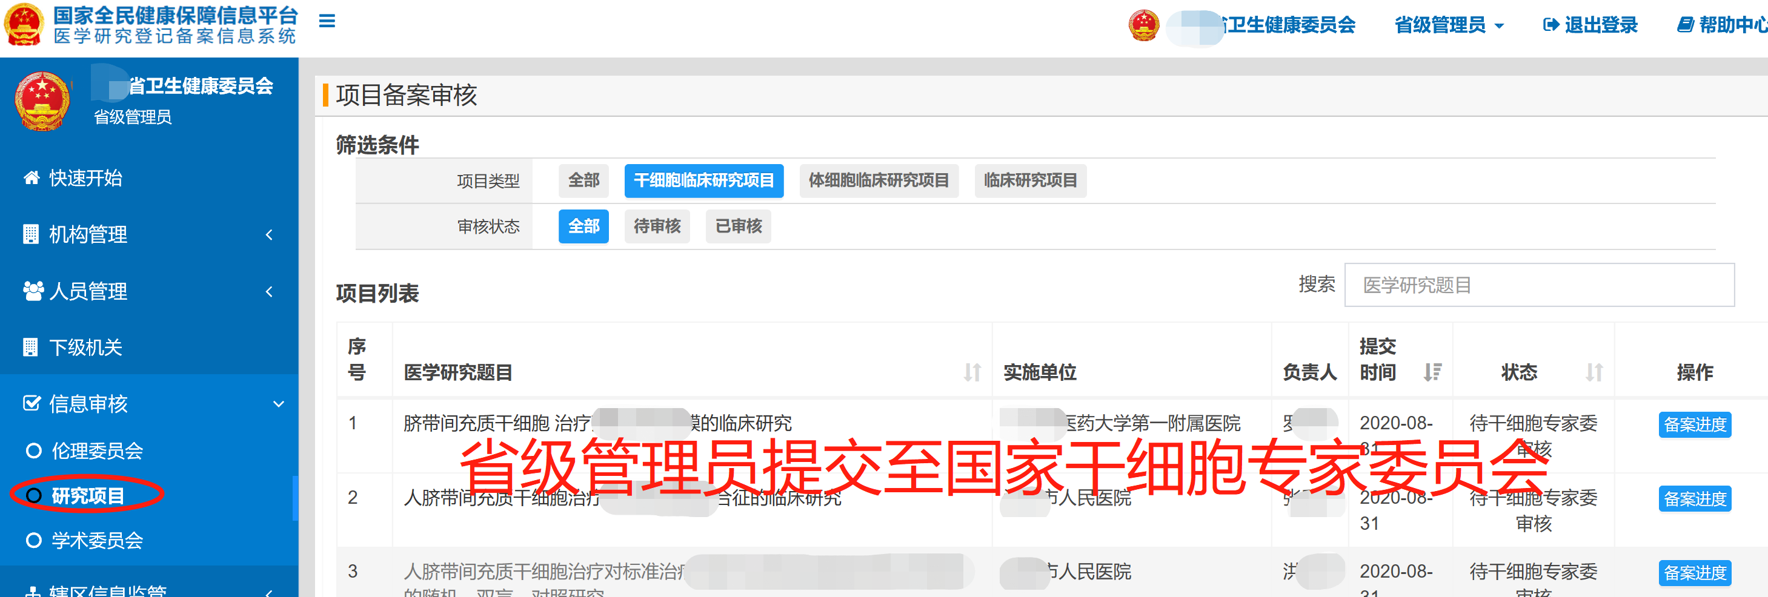
3.省级卫生健康委

Slide 63
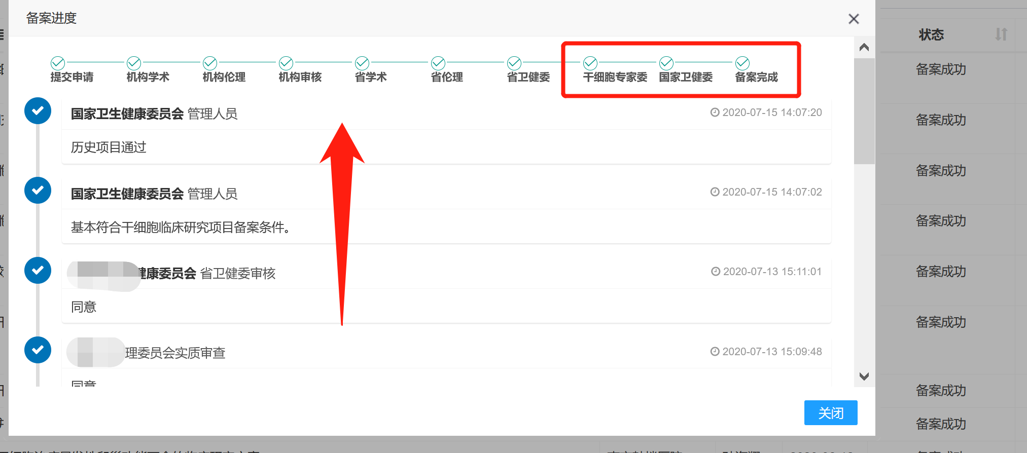
干细胞/体细胞临床研究项目提交国家干细胞专家委员会

Slide 64
04
其他常见问题

Slide 65
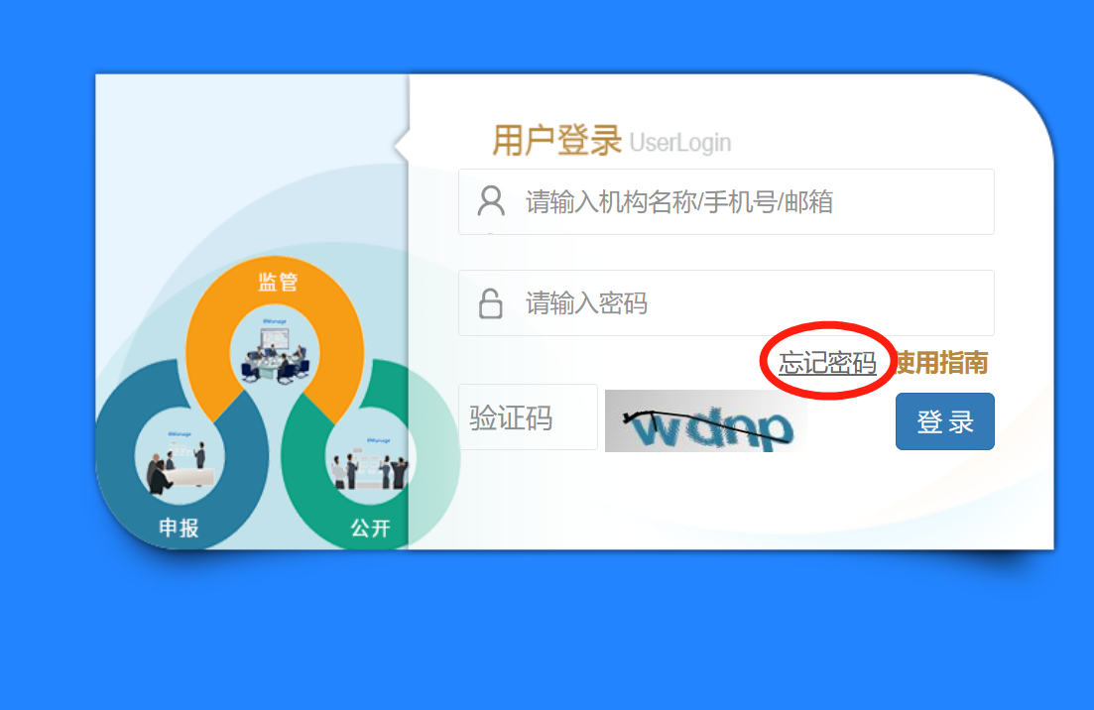
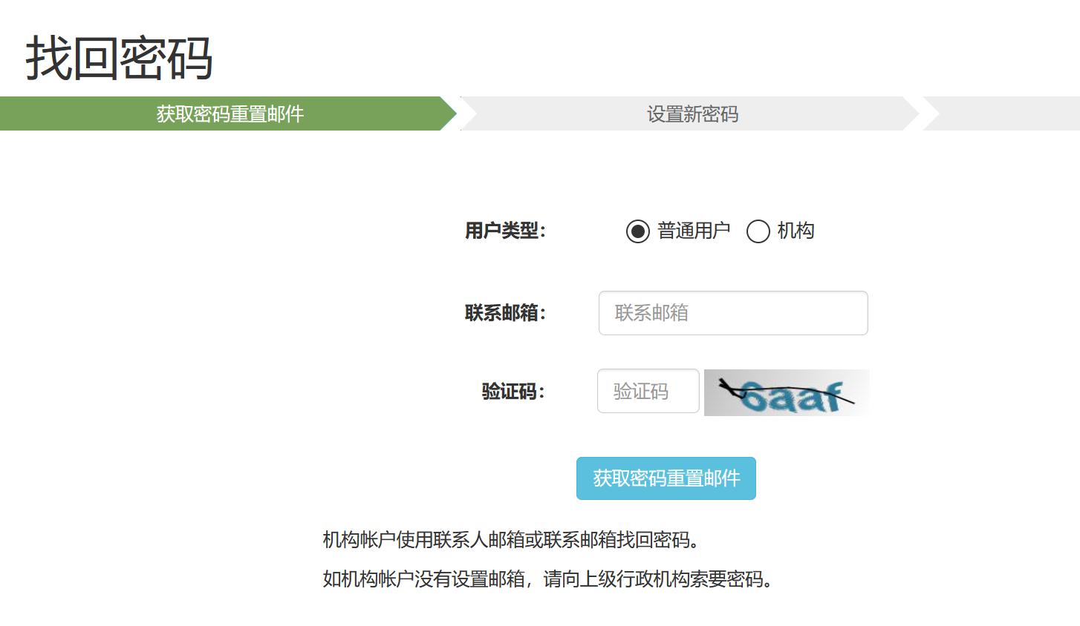
关于忘记密码
通过邮箱找回
推荐使用
Notes:
目前是因为服务器存在机关内，由于安全规定，此项功能不能使用。马上进入二期开发时，我们一些细节可以进一步完善，这个功能也将重新使用。

Slide 66
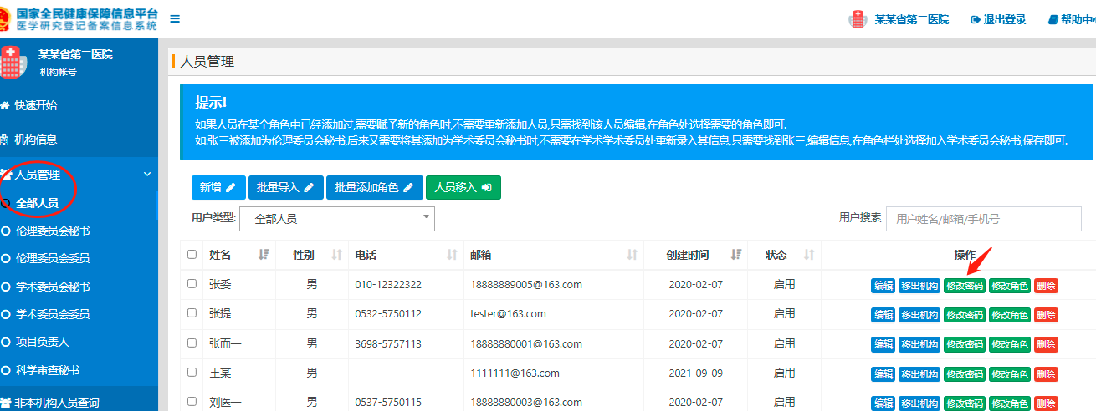
通过机构管理员找回个人账号
目前使用
Notes:
现阶段，个人账号需要通过所属机构找回。

Slide 67
机构通过执业登记机关，卫生健康行政机关通过上一级机关重置密码

Slide 68
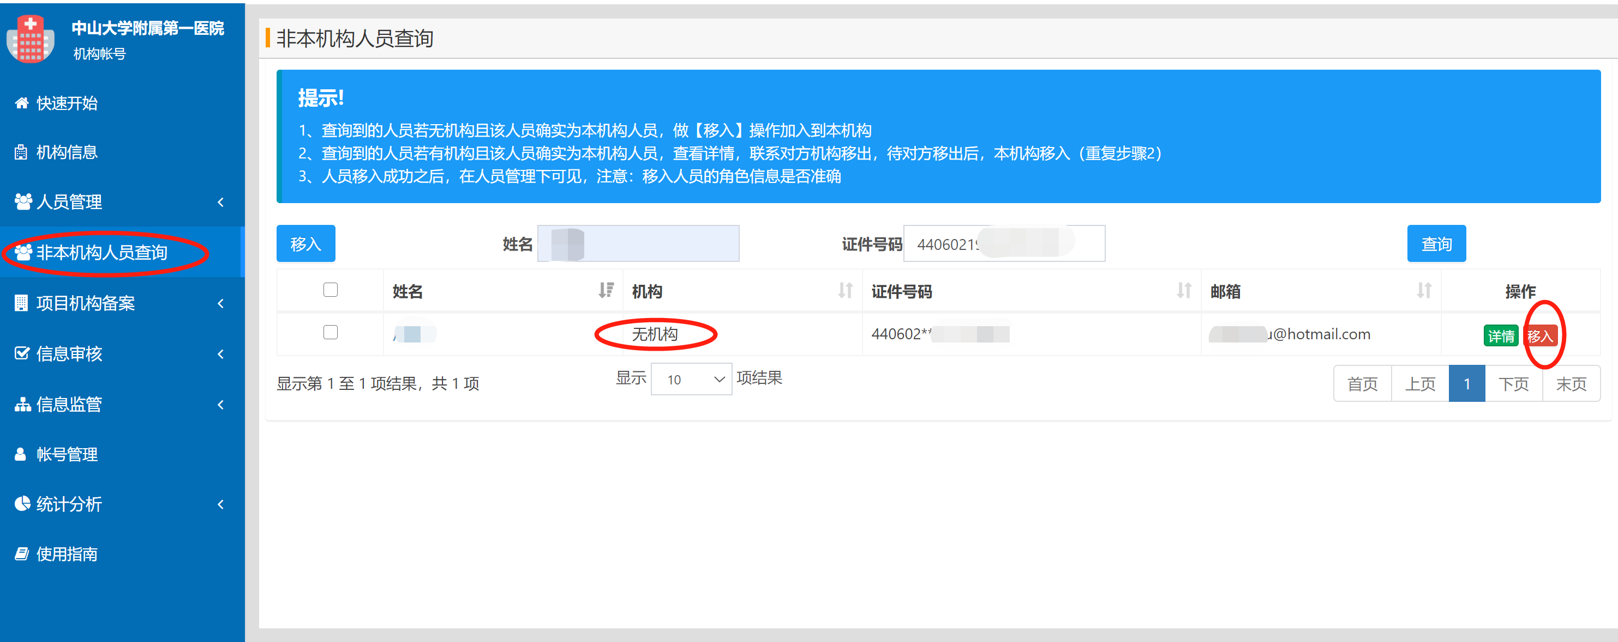
关于注册显示该人员信息已被占用
可能原因：项目负责人填写项目添加团队成员时，为方便，没有联系机构，直接将机构人员列入其他人员
解决办法：机构账号登录---非本机构人员查询---查询此人，将其移入本机构。

Slide 69
关于项目填报闪退
IE、Edge可能出现防火墙设置问题
推荐使用

Slide 70
“修改后同意”、“修改后重审”的区别
涉及秘书、机构、执业登记机关等各级管理账号
修改后同意/修改后备案：退回至项目负责人，负责人修改后直接回到当前操作
修改后重审/退回修改：退回至项目负责人，负责人修改后重新全流程审查

Slide 71
更换伦理审查委员会
“更换伦理”：存在多个伦理审查委员会的机构，伦理秘书可以调整研究项目的伦理委员会。
Notes:
医疗卫生机构可能存在多个伦理委员会、学术委员会。比如干细胞的，临床试验的，研究者发起的临床研究的伦理委员会。项目负责人可能会提交到错误的委员会审核，收到项目的伦理委员会秘书，可以通过“更换伦理”予以纠正。

Slide 72
伦理/学术委员会信息变更
原则：委员会信息的填写、变更必须由委员会秘书操作

Slide 73
秘书也变更了怎么办？
由机构管理员变更秘书，再由新秘书登录完善伦理委员会信息
注：新秘书要先在人员管理中注册

Slide 74
多中心研究备案
原则：多中心研究由组长单位负责登记备案，分中心予以确认并提交分中心伦理批准材料。
注意：多中心研究须与合作研究进行区分，多中心项目的研究方案各中心相同，只需要一个牵头单位备案，提供统一方案。
合作研究是合作各方负责不同的研究内容，研究方案不同，所有涉及人的生物医学研究的合作方都需要单独在系统进行项目备案
Notes:
对于跨省的多中心研究，看牵头单位在哪个省，以此确定是否参照试行办法。

Slide 75
项目变更
已公开或备案完成的项目
项目负责人可进行变更或提交报告

Slide 76
研究者提交
机构审核
（机构确定是否提交伦理或科学审查）
机构管理员-变更完成
项目变更流程

Slide 77
项目变更
变更最终由机构审核确定。

Slide 78
项目报告提交
已公开或备案完成的项目
项目负责人可进行变更或提交报告

Slide 79
严重不良事件、违背方案事件报告流程
项目负责人
伦理委员会审核
机构查询
Notes:
不良事件等伦理审查范围内的报告，仅提交至伦理委员会审查。机构无需再审。

Slide 80
进度报告、结项（成果）报告
项目负责人
机构审核
伦理委员会审核

Slide 81
关于试点工作新旧项目衔接
10月1日前机构提交未完成备案
10月1日后机构提交未完成备案
继续旧流程
退回补充新流程

Slide 82
愿景
科研成果库
论文、成果、专利等
集成、开放
共享、诚信、高效
人群队列资源数据库
自然人群队列
专病队列
临床研究数据库
生物医学基础资源库
医学研究登记备案信息系统
生物样本、菌毒种、动物模型等
Notes:
将生物医学基础资源、临床研究、队列研究以及科技成果等数据库融合贯通
为研究者提供集成、共享、诚信、高效的医学科技资源信息平台

Slide 83
谢谢~

